Slide 1
Geräteinitiative
ROLL-OUT
Von Nadine Peschl (BG Lustenau)

Slide 2
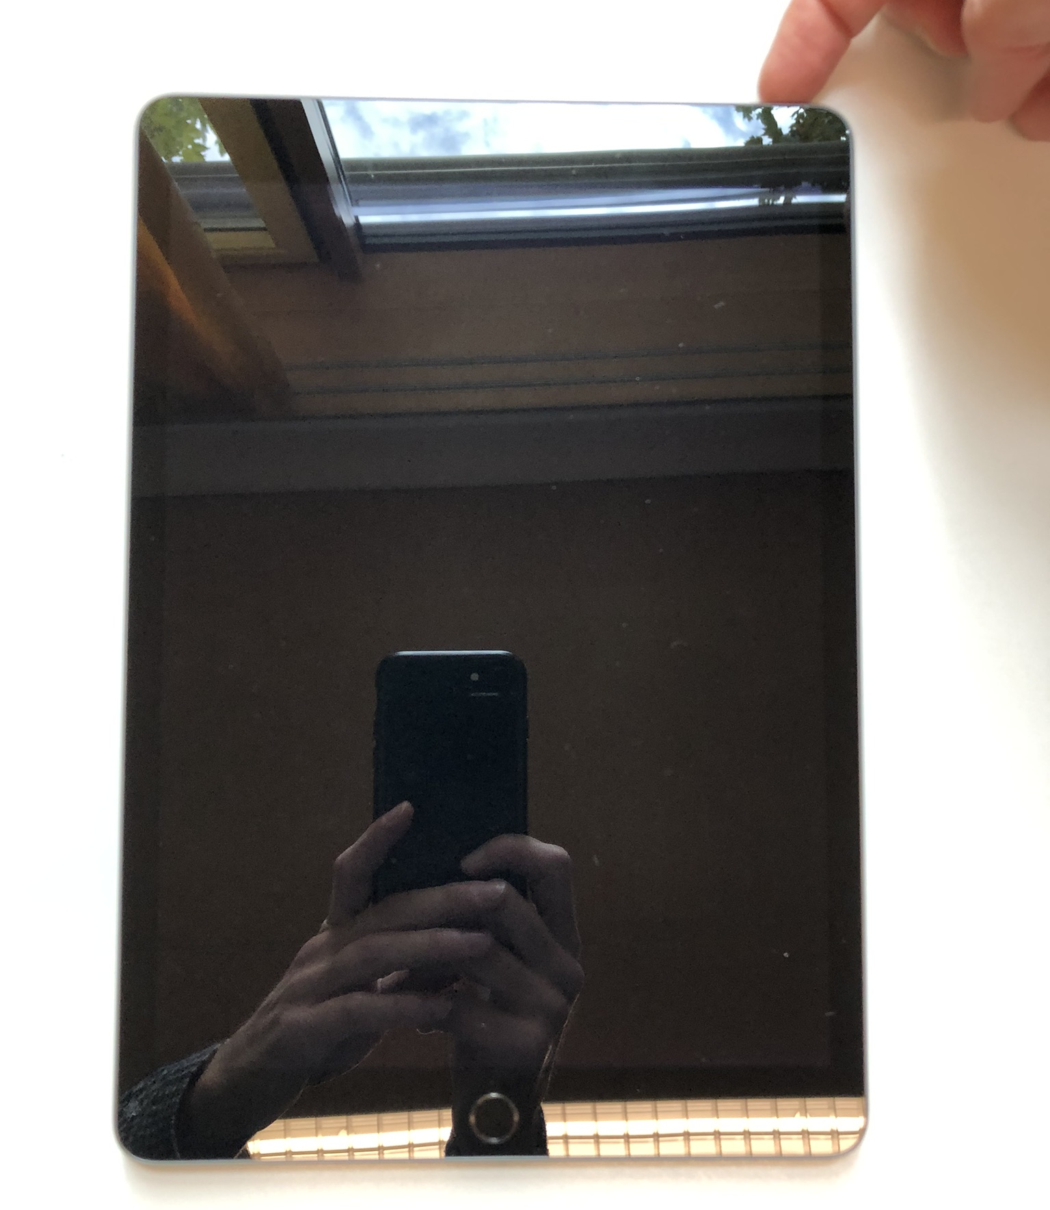
iPad einschalten

Slide 3
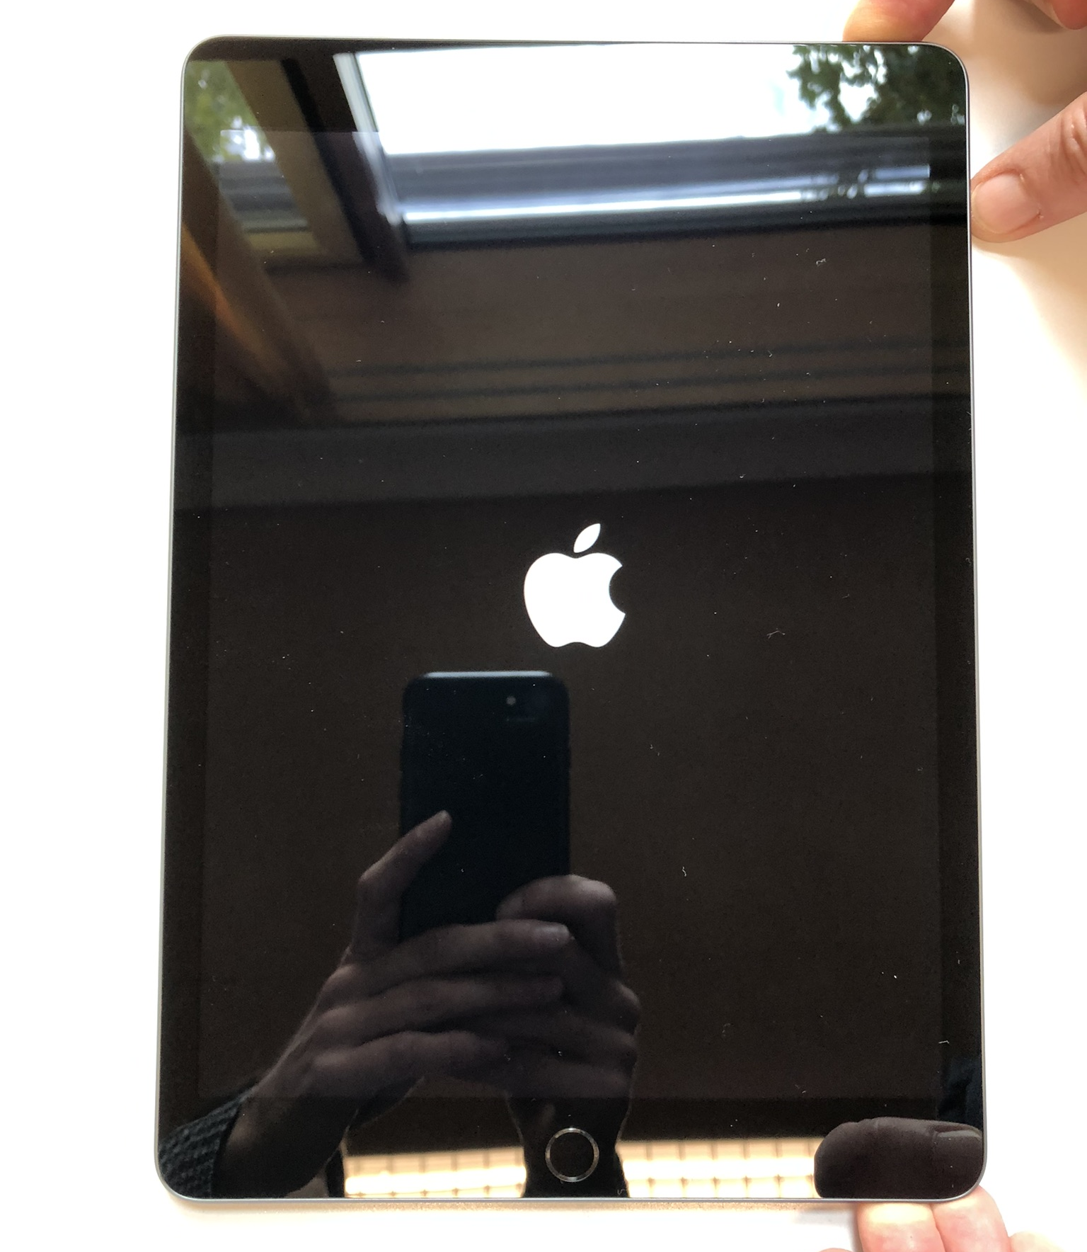
Die Konfiguration kann einige Minuten dauern.

Slide 4
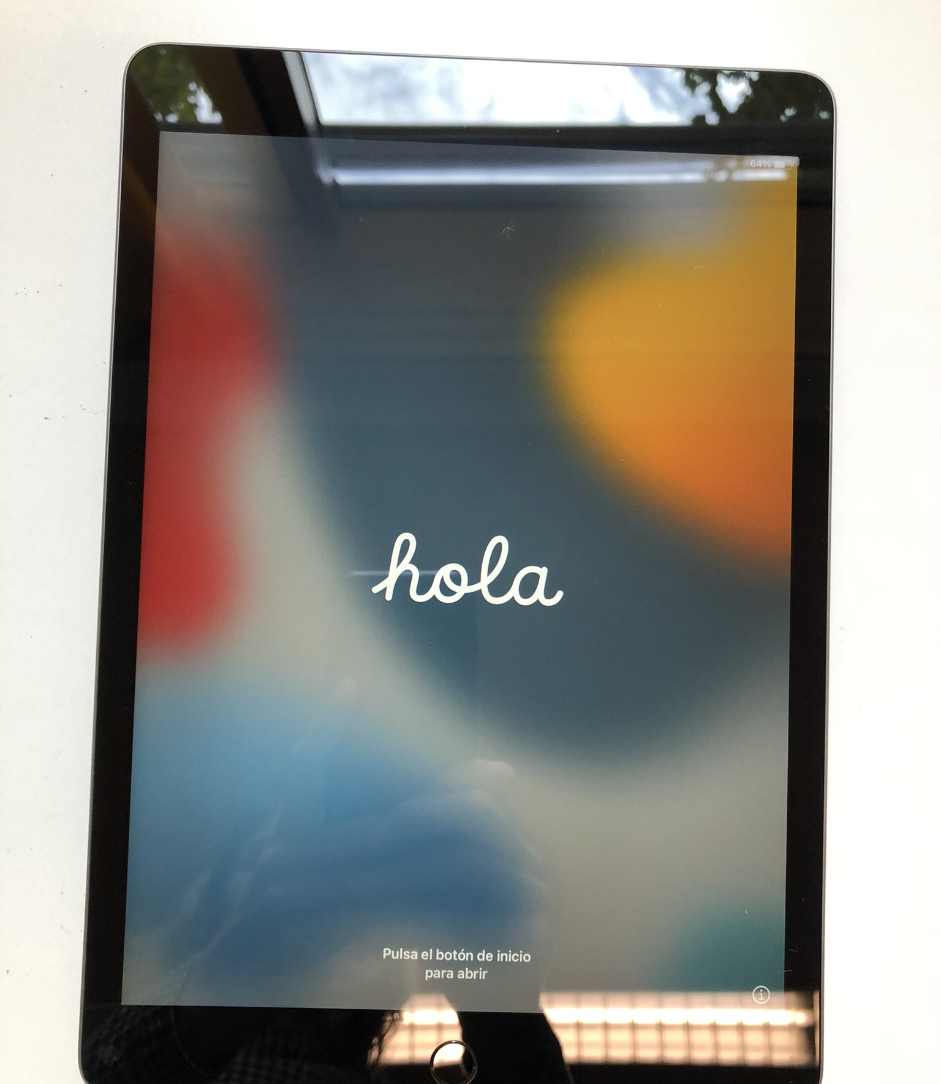
Drücke zum Öffnen kurz die Home-Taste.

Slide 5
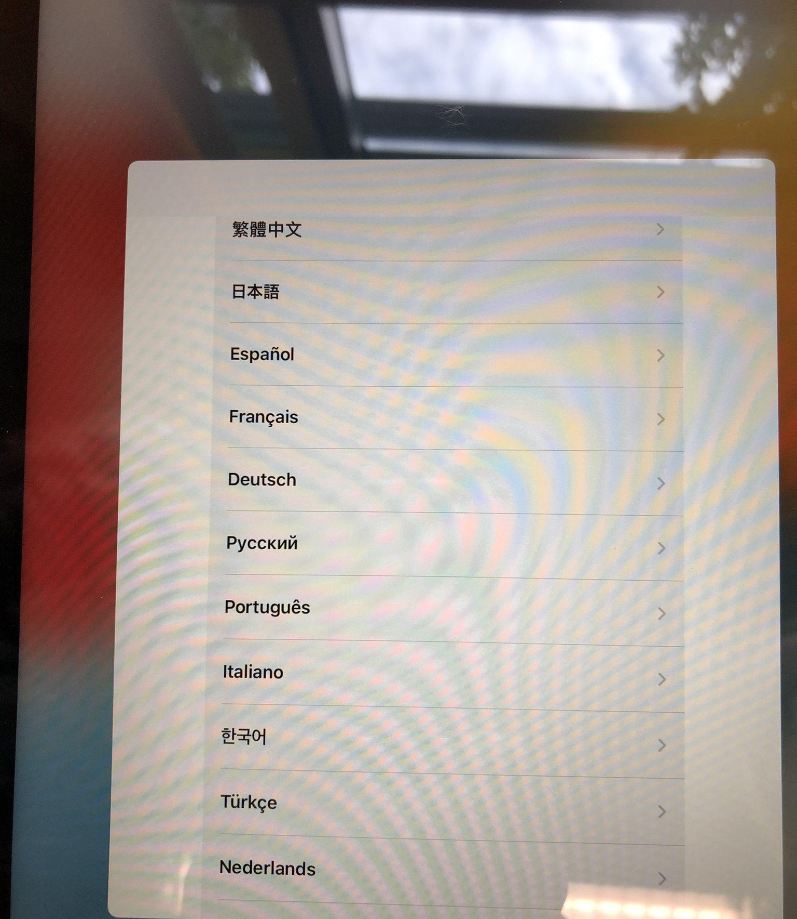
Wähle DEUTSCH aus.

Slide 6
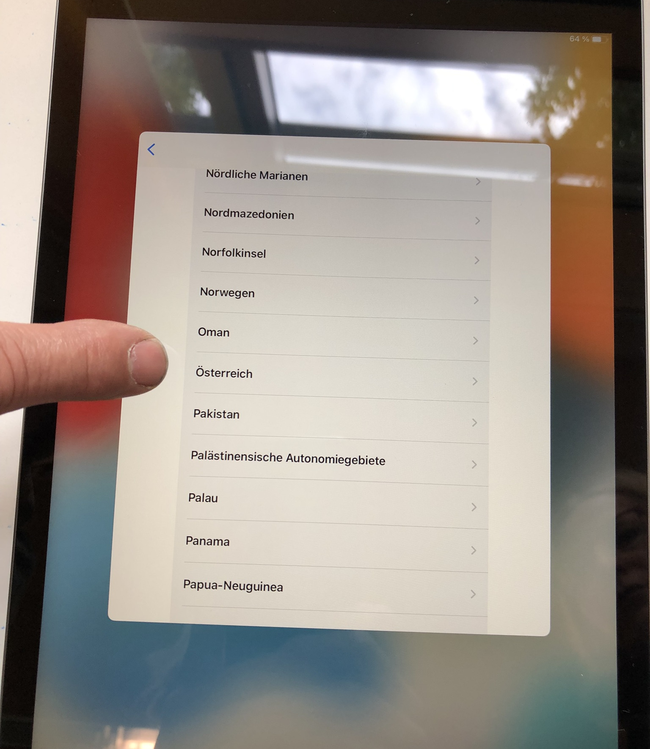
Suche und wähle ÖSTERREICH aus.

Slide 7
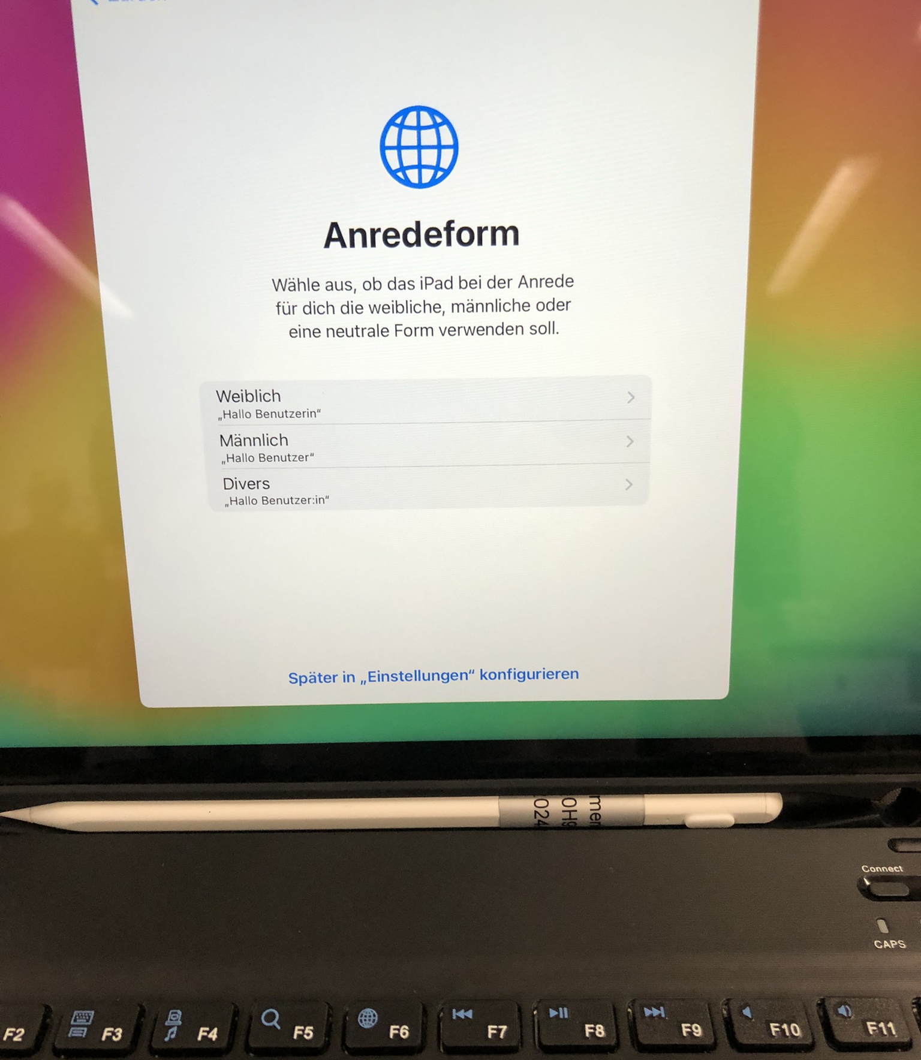
Wähle, die entsprechende Anredeform aus.

Slide 8
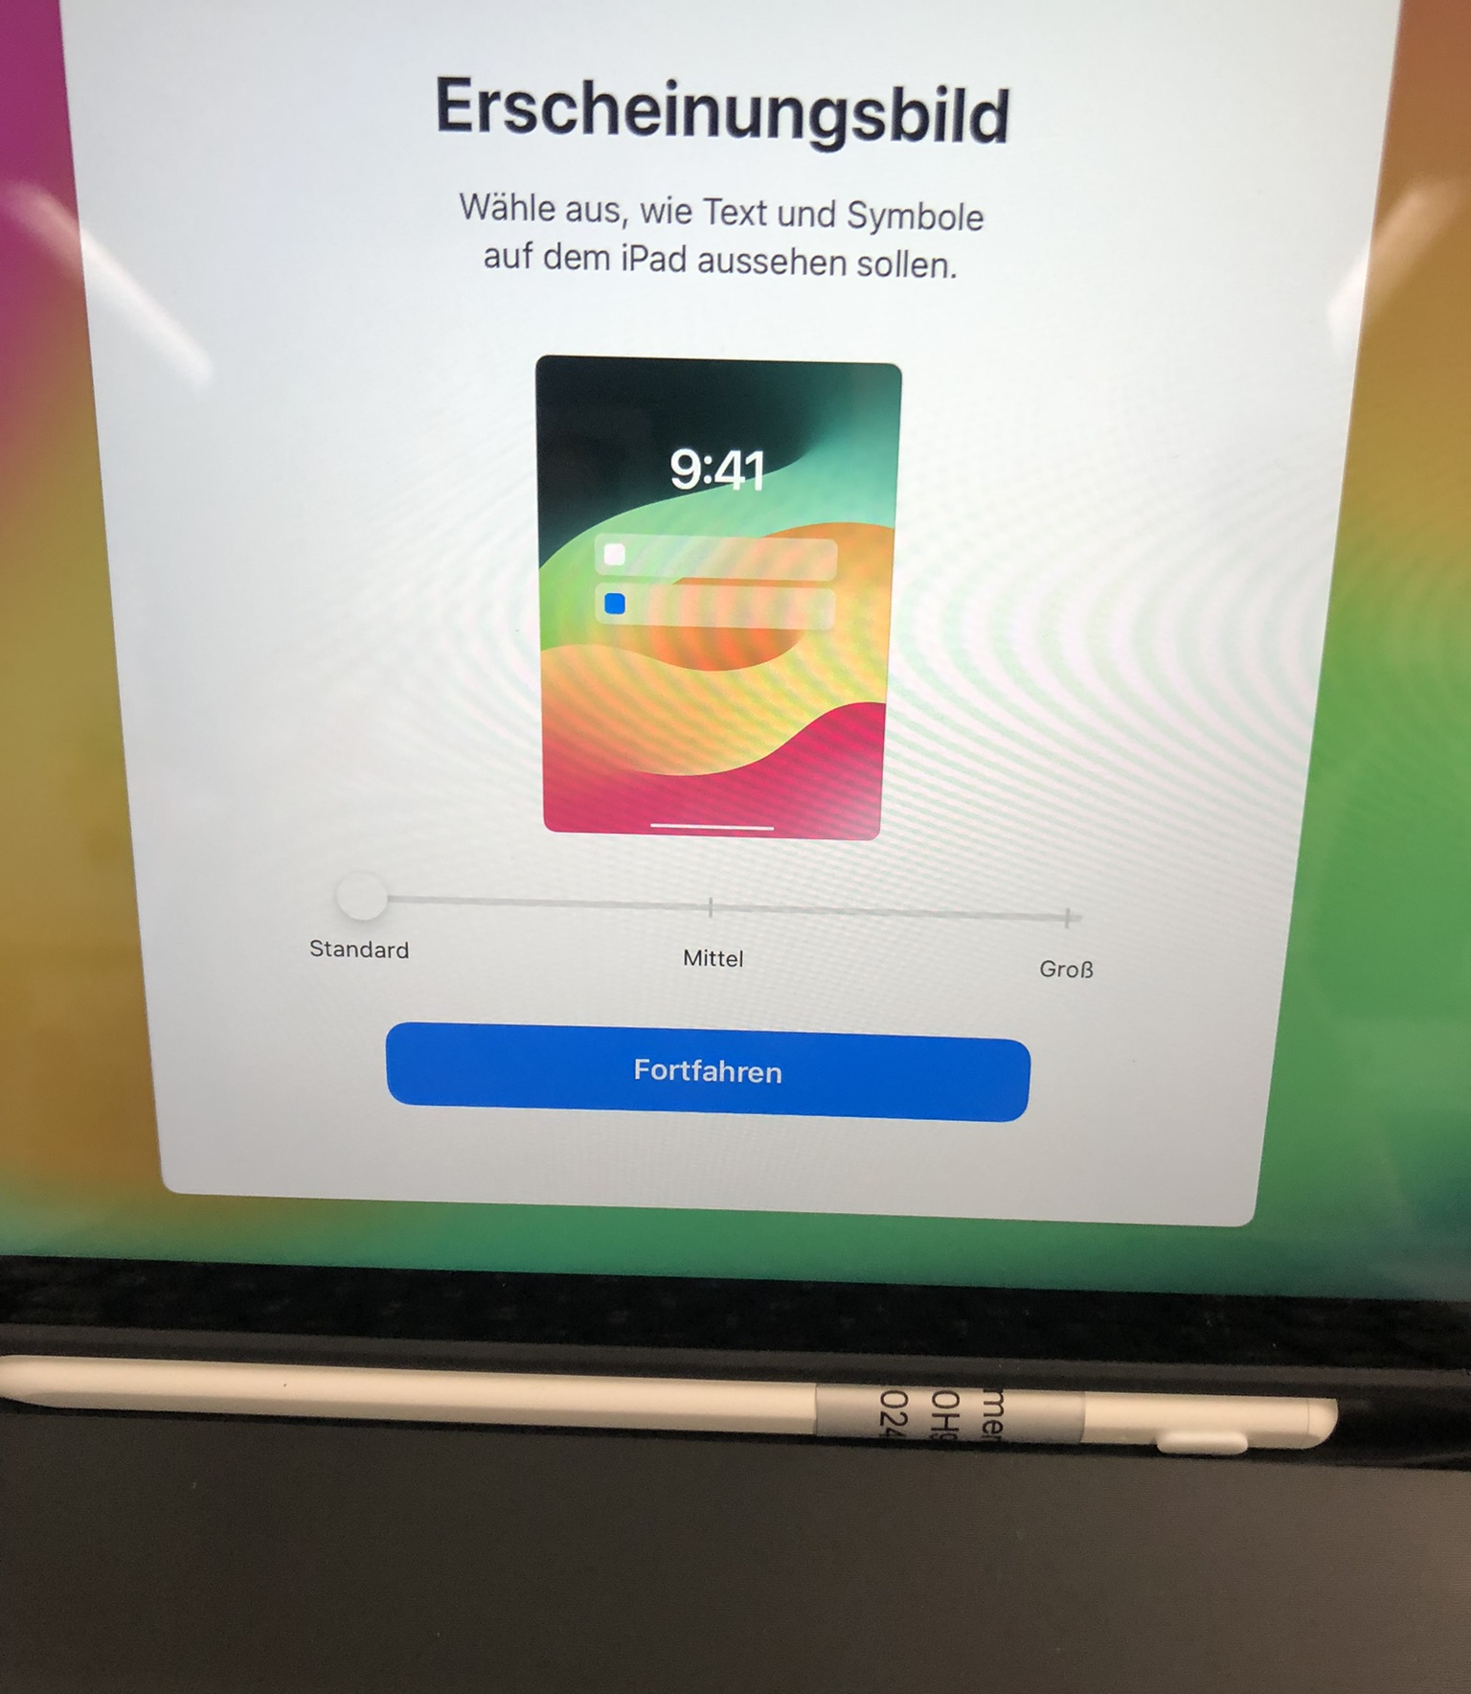
Wähle dein Erscheinungsbild aus.

Slide 9
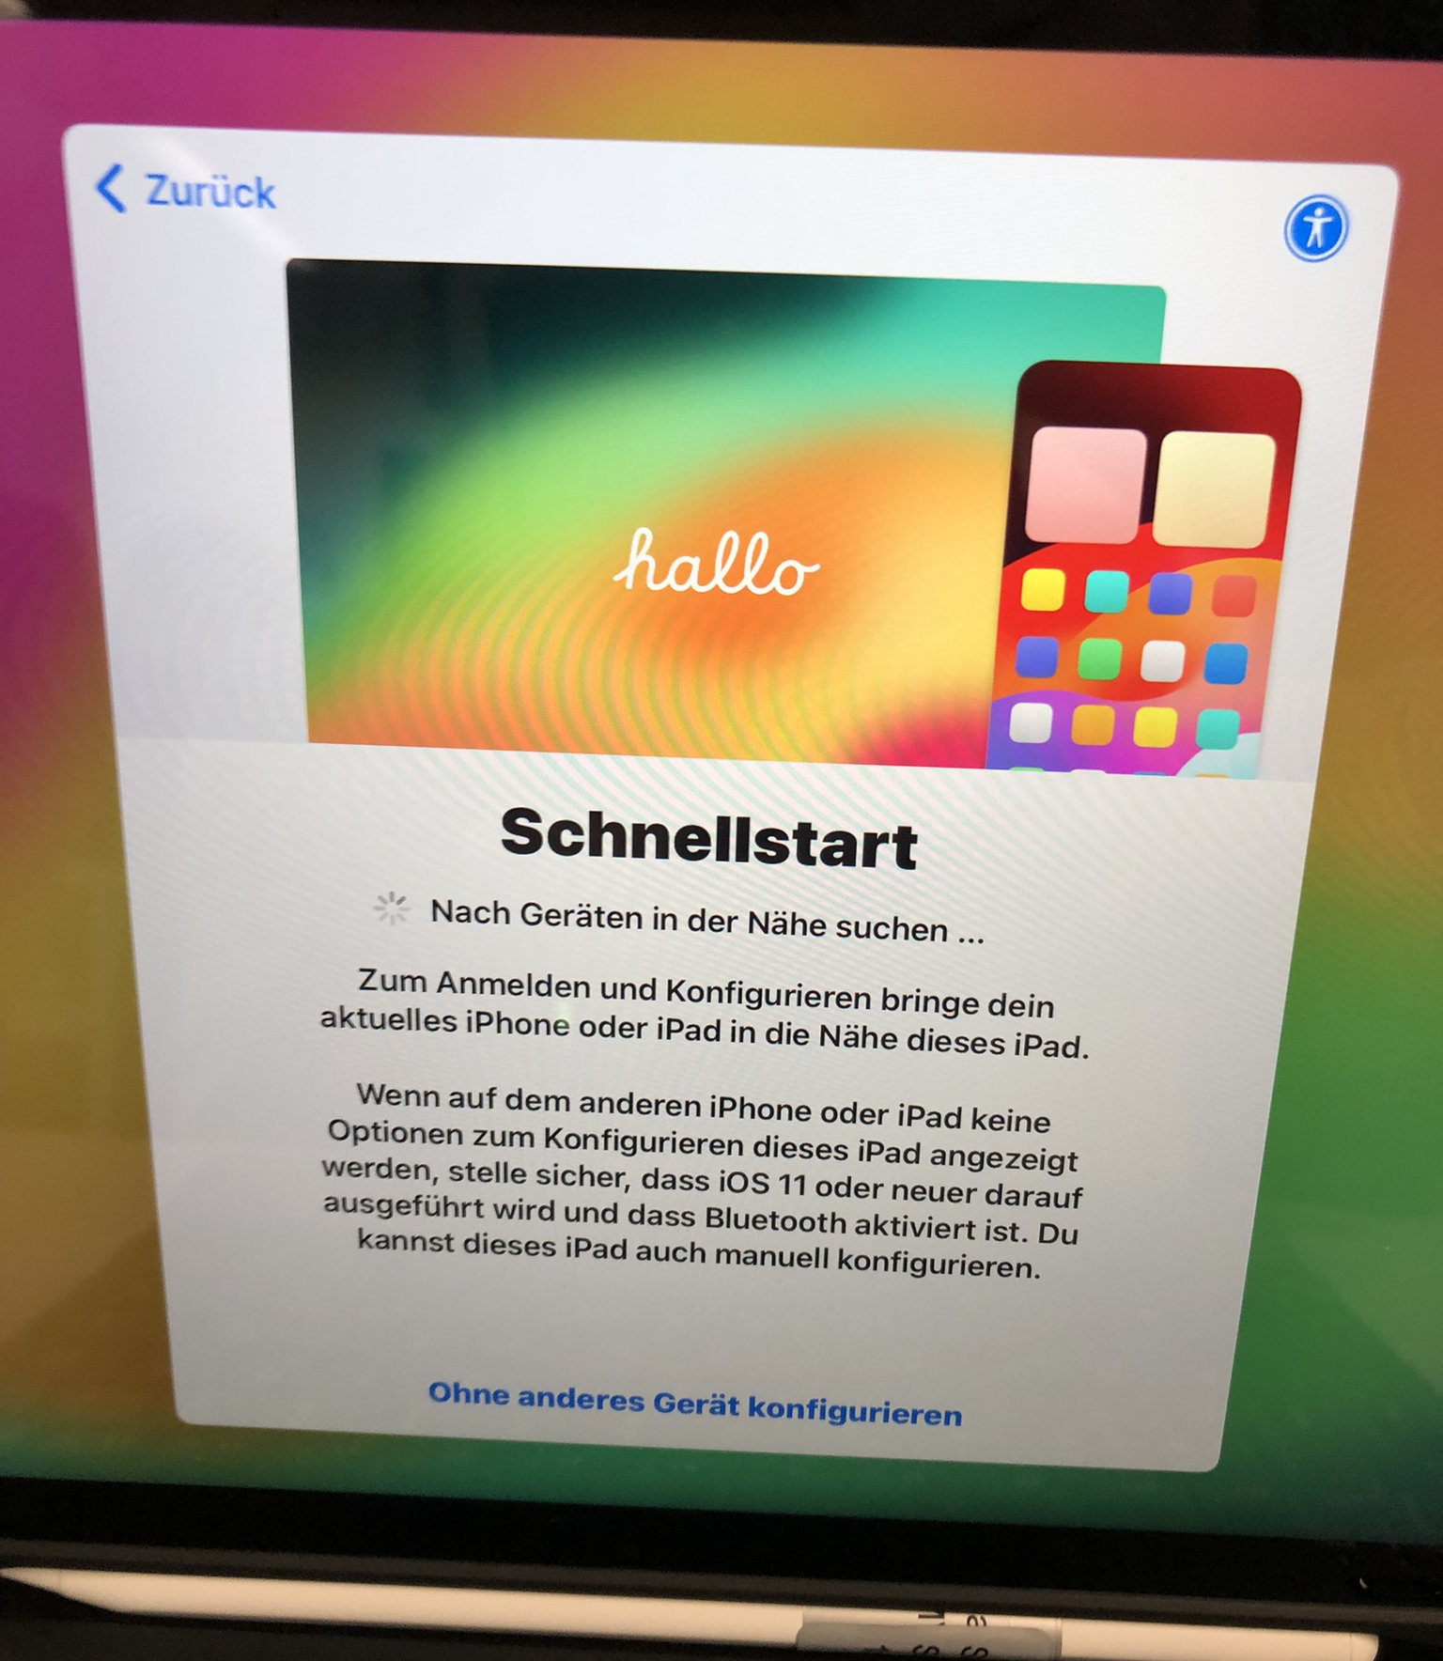
Ohne anderes Gerät konfigurieren auswählen.

Slide 10
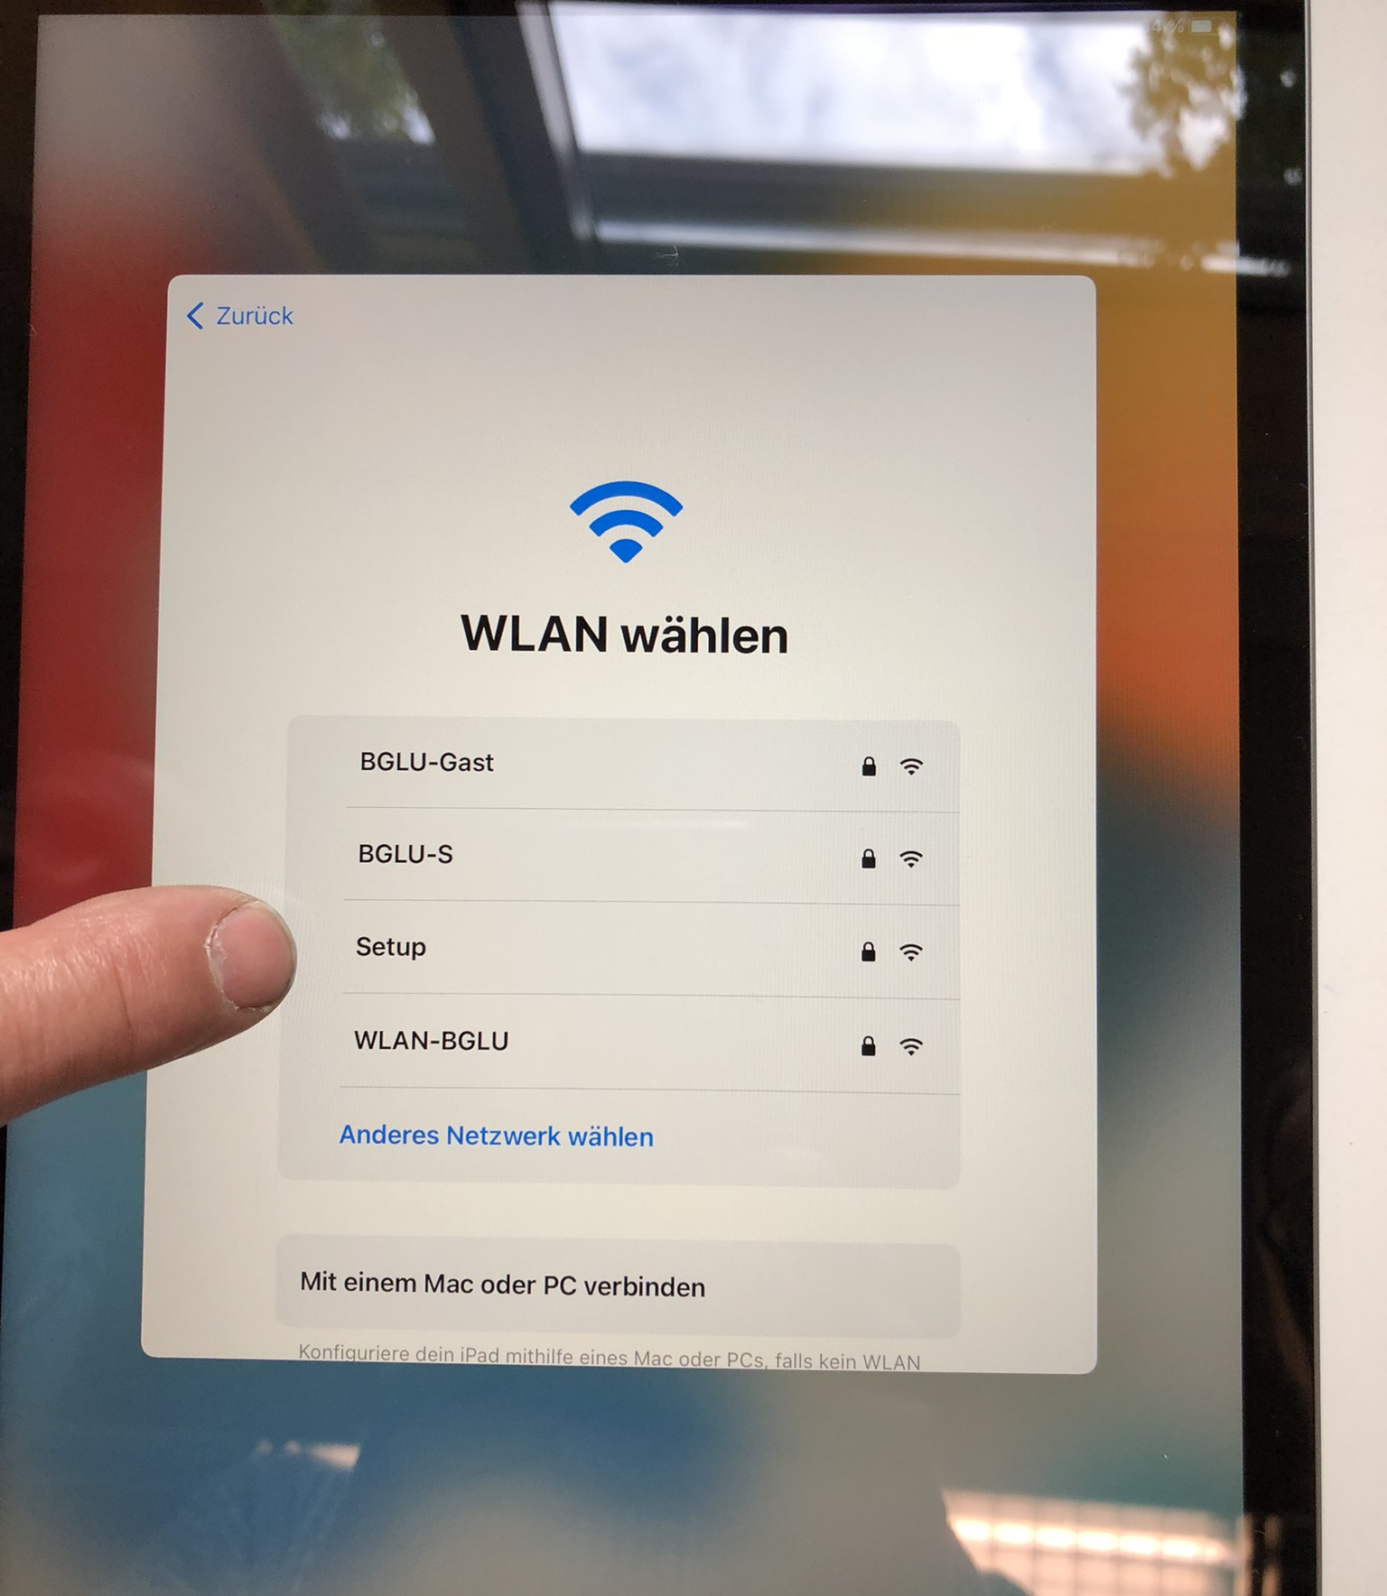
WLAN auswählen

Slide 11
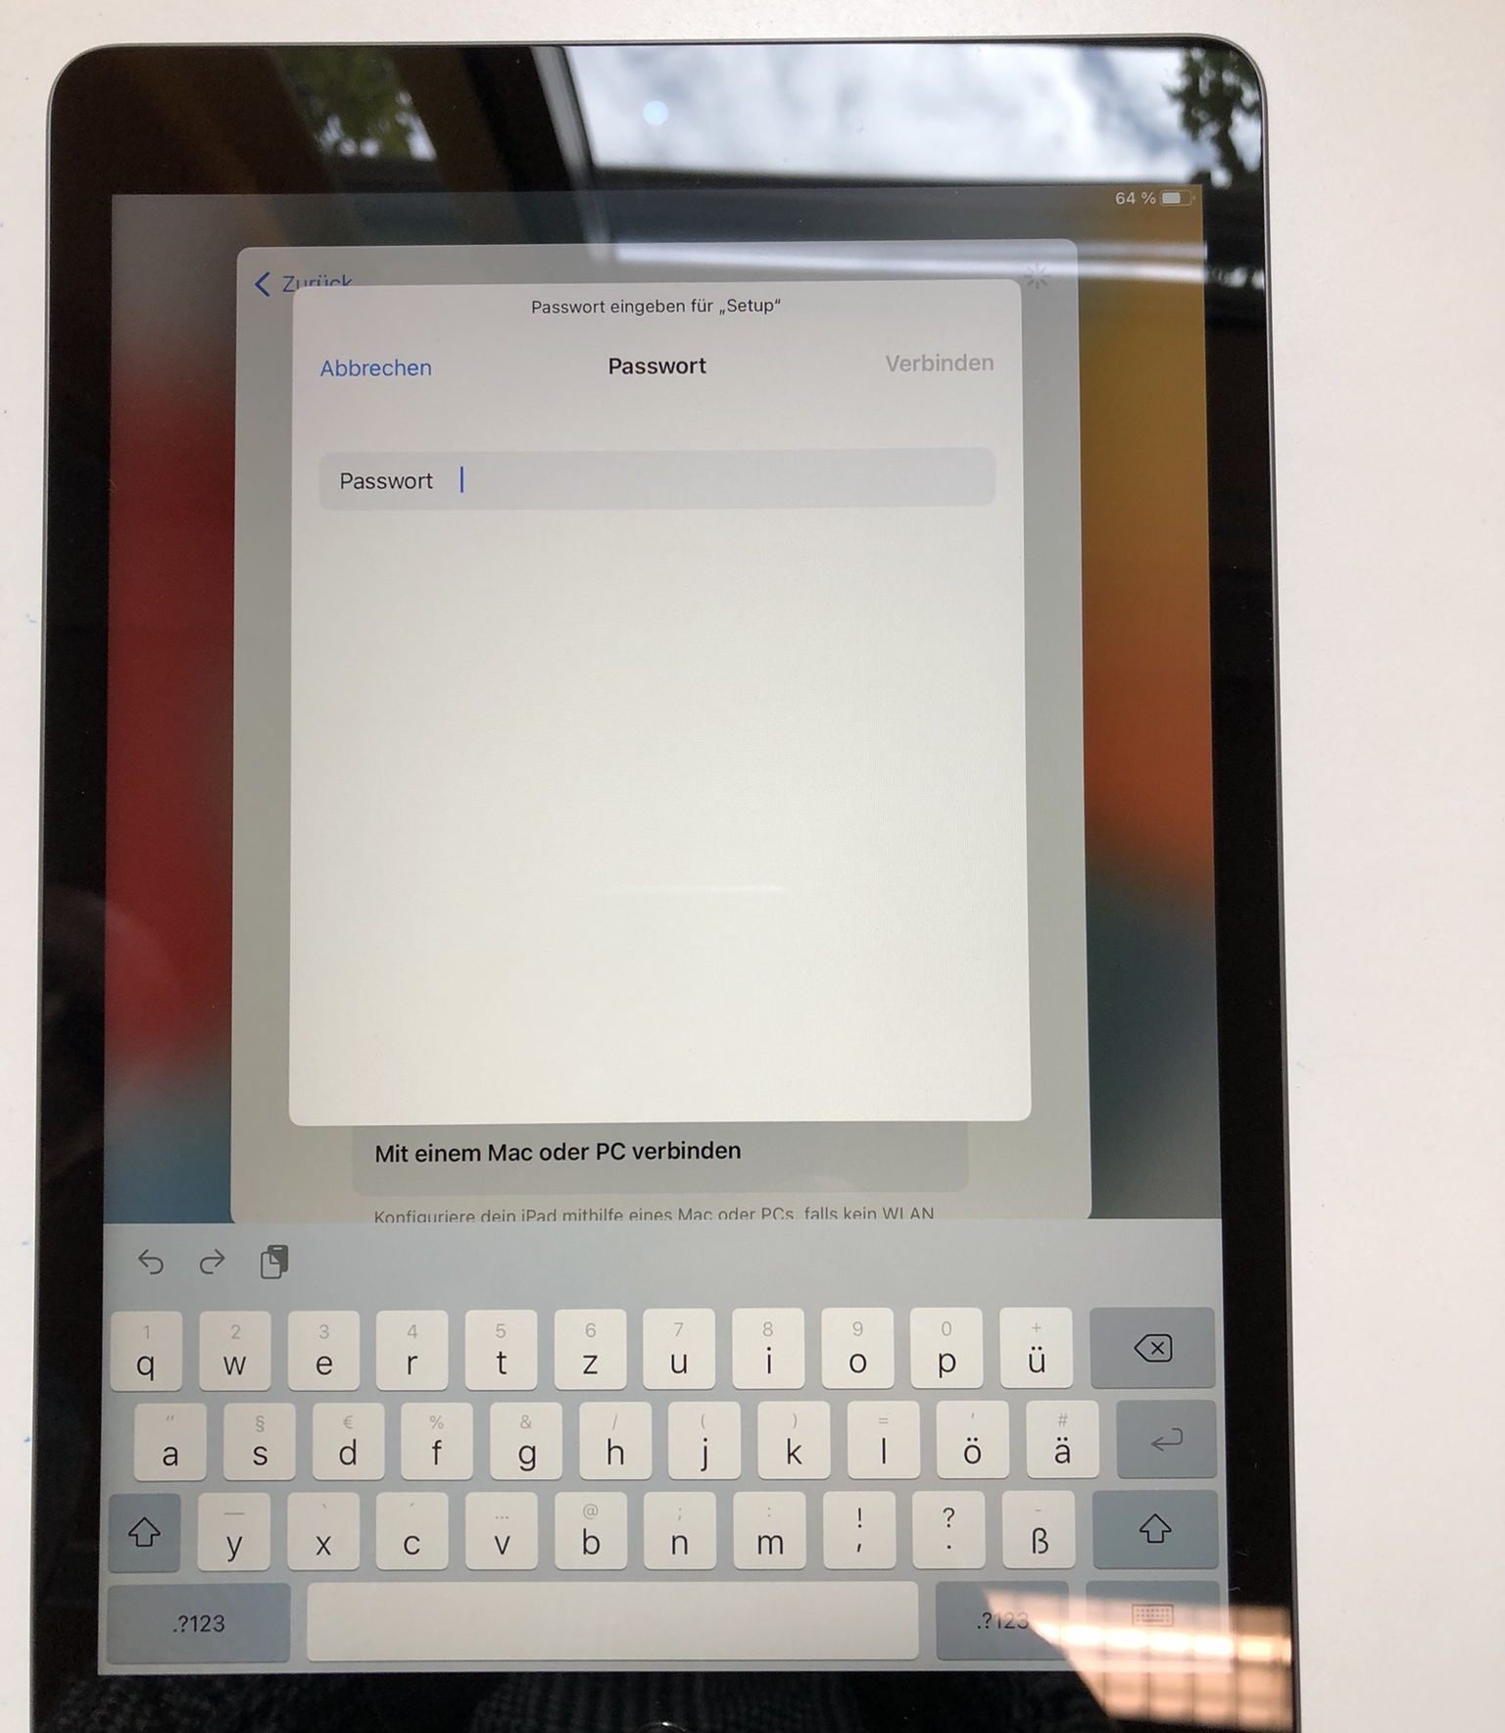
WLAN Passwort eingeben
Hier kannst du auf die Zifferneingabe umschalten.

Slide 12
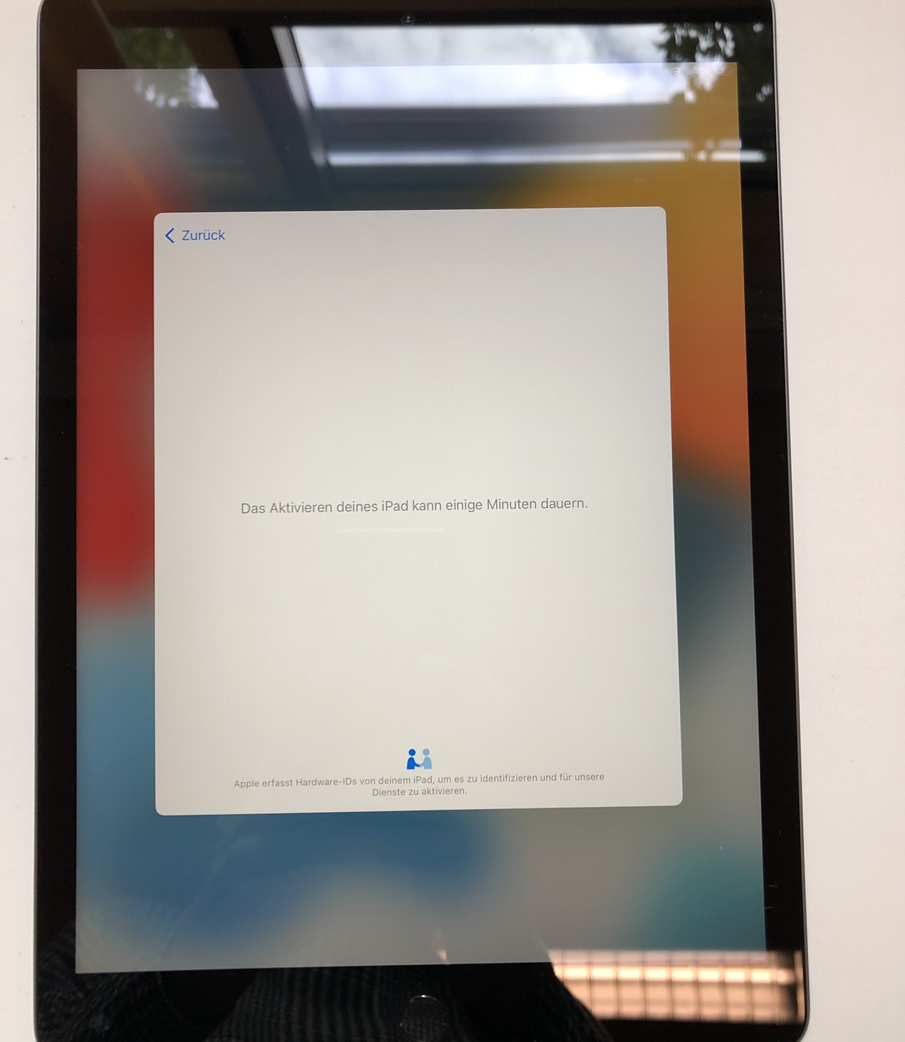
Das Aktivieren deines iPad kann einige Minuten dauern.

Slide 13
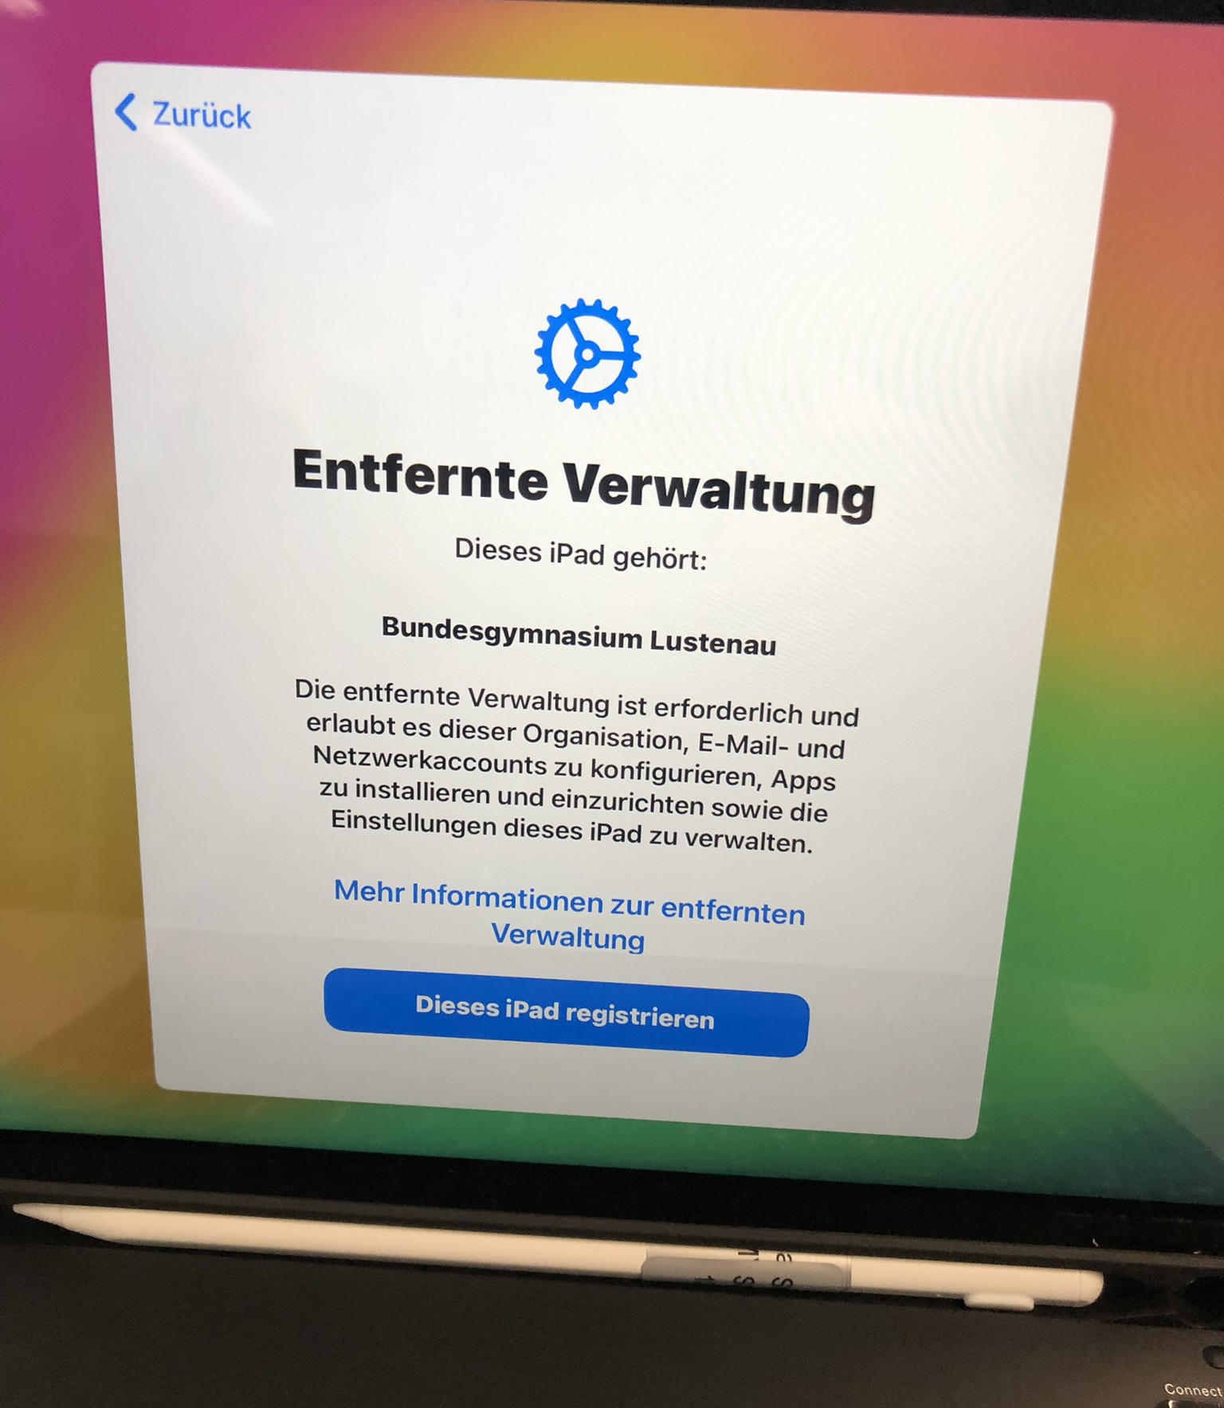
Dieses iPad registrieren anklicken

Slide 14
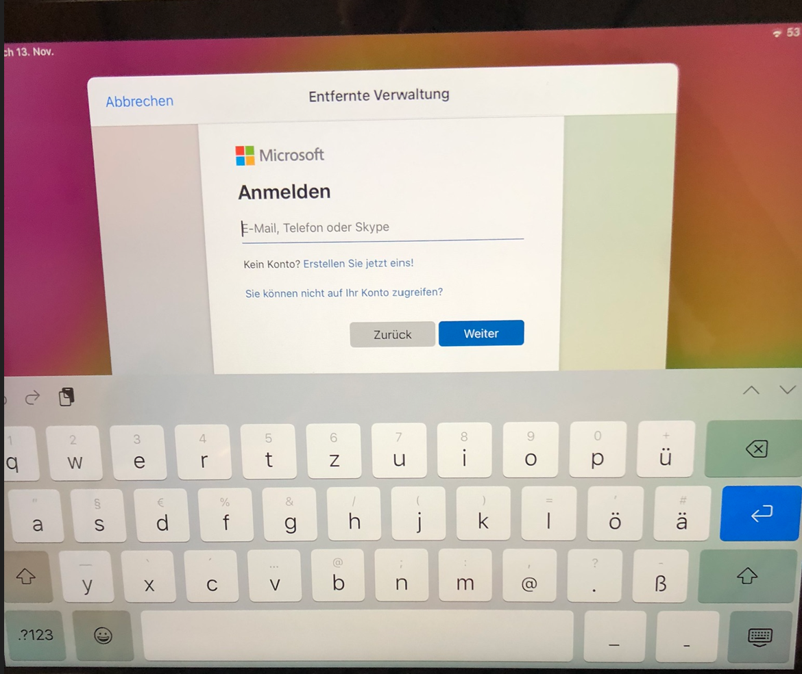
ACHTUNG - Bindestrich
ACHTUNG_Unterstrich

Slide 15
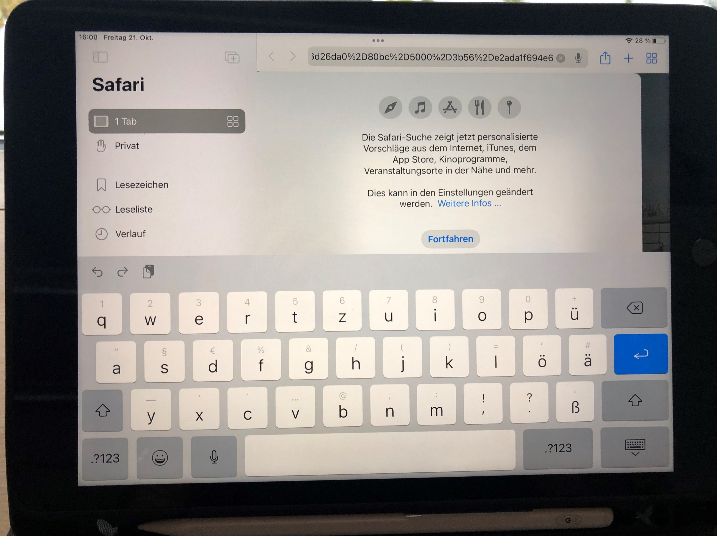
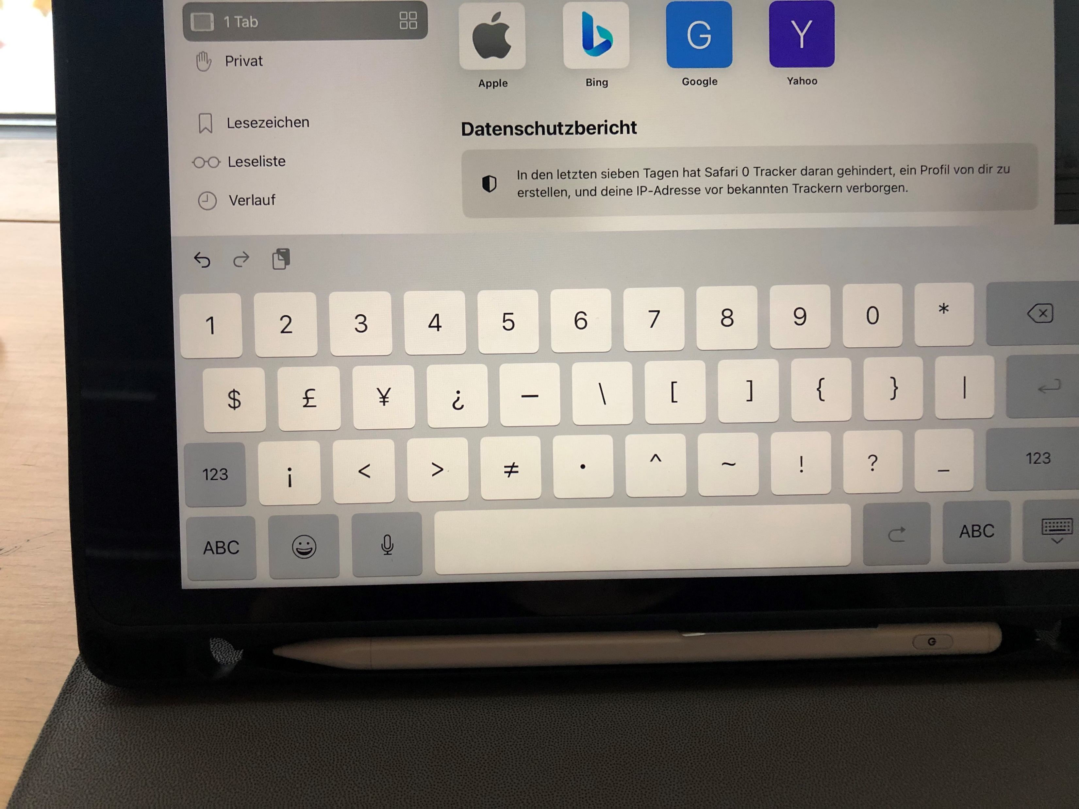
ACHTUNG _Unterstrich * Sternchen
Hier schaltet man auf die Zifferneingabe um.
Anschließend muss die Großschreibung aktiviert werden.
Sternchen* findet man hier.
Unterstrich findet man hier.

Slide 16
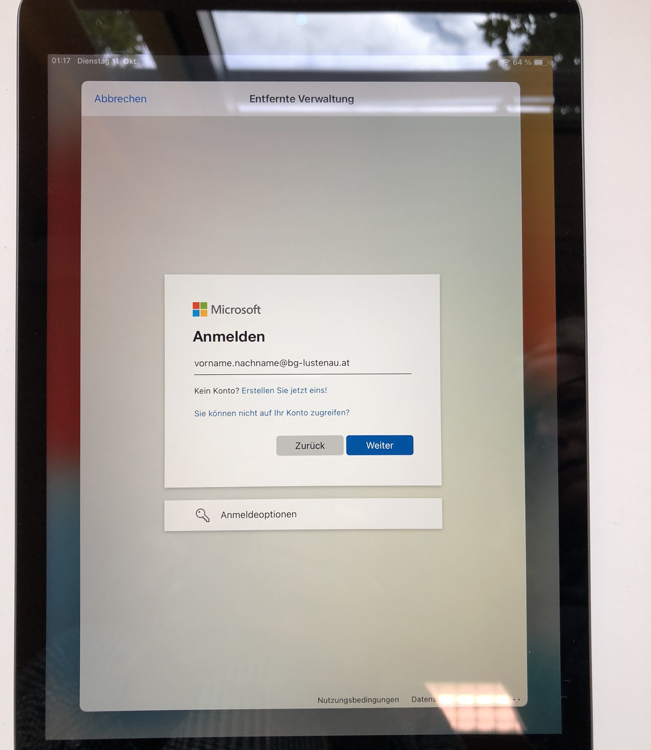
Melde dich mit deiner Schul-E-Mail-Adresse an.
WEITER KLICKEN

Slide 17
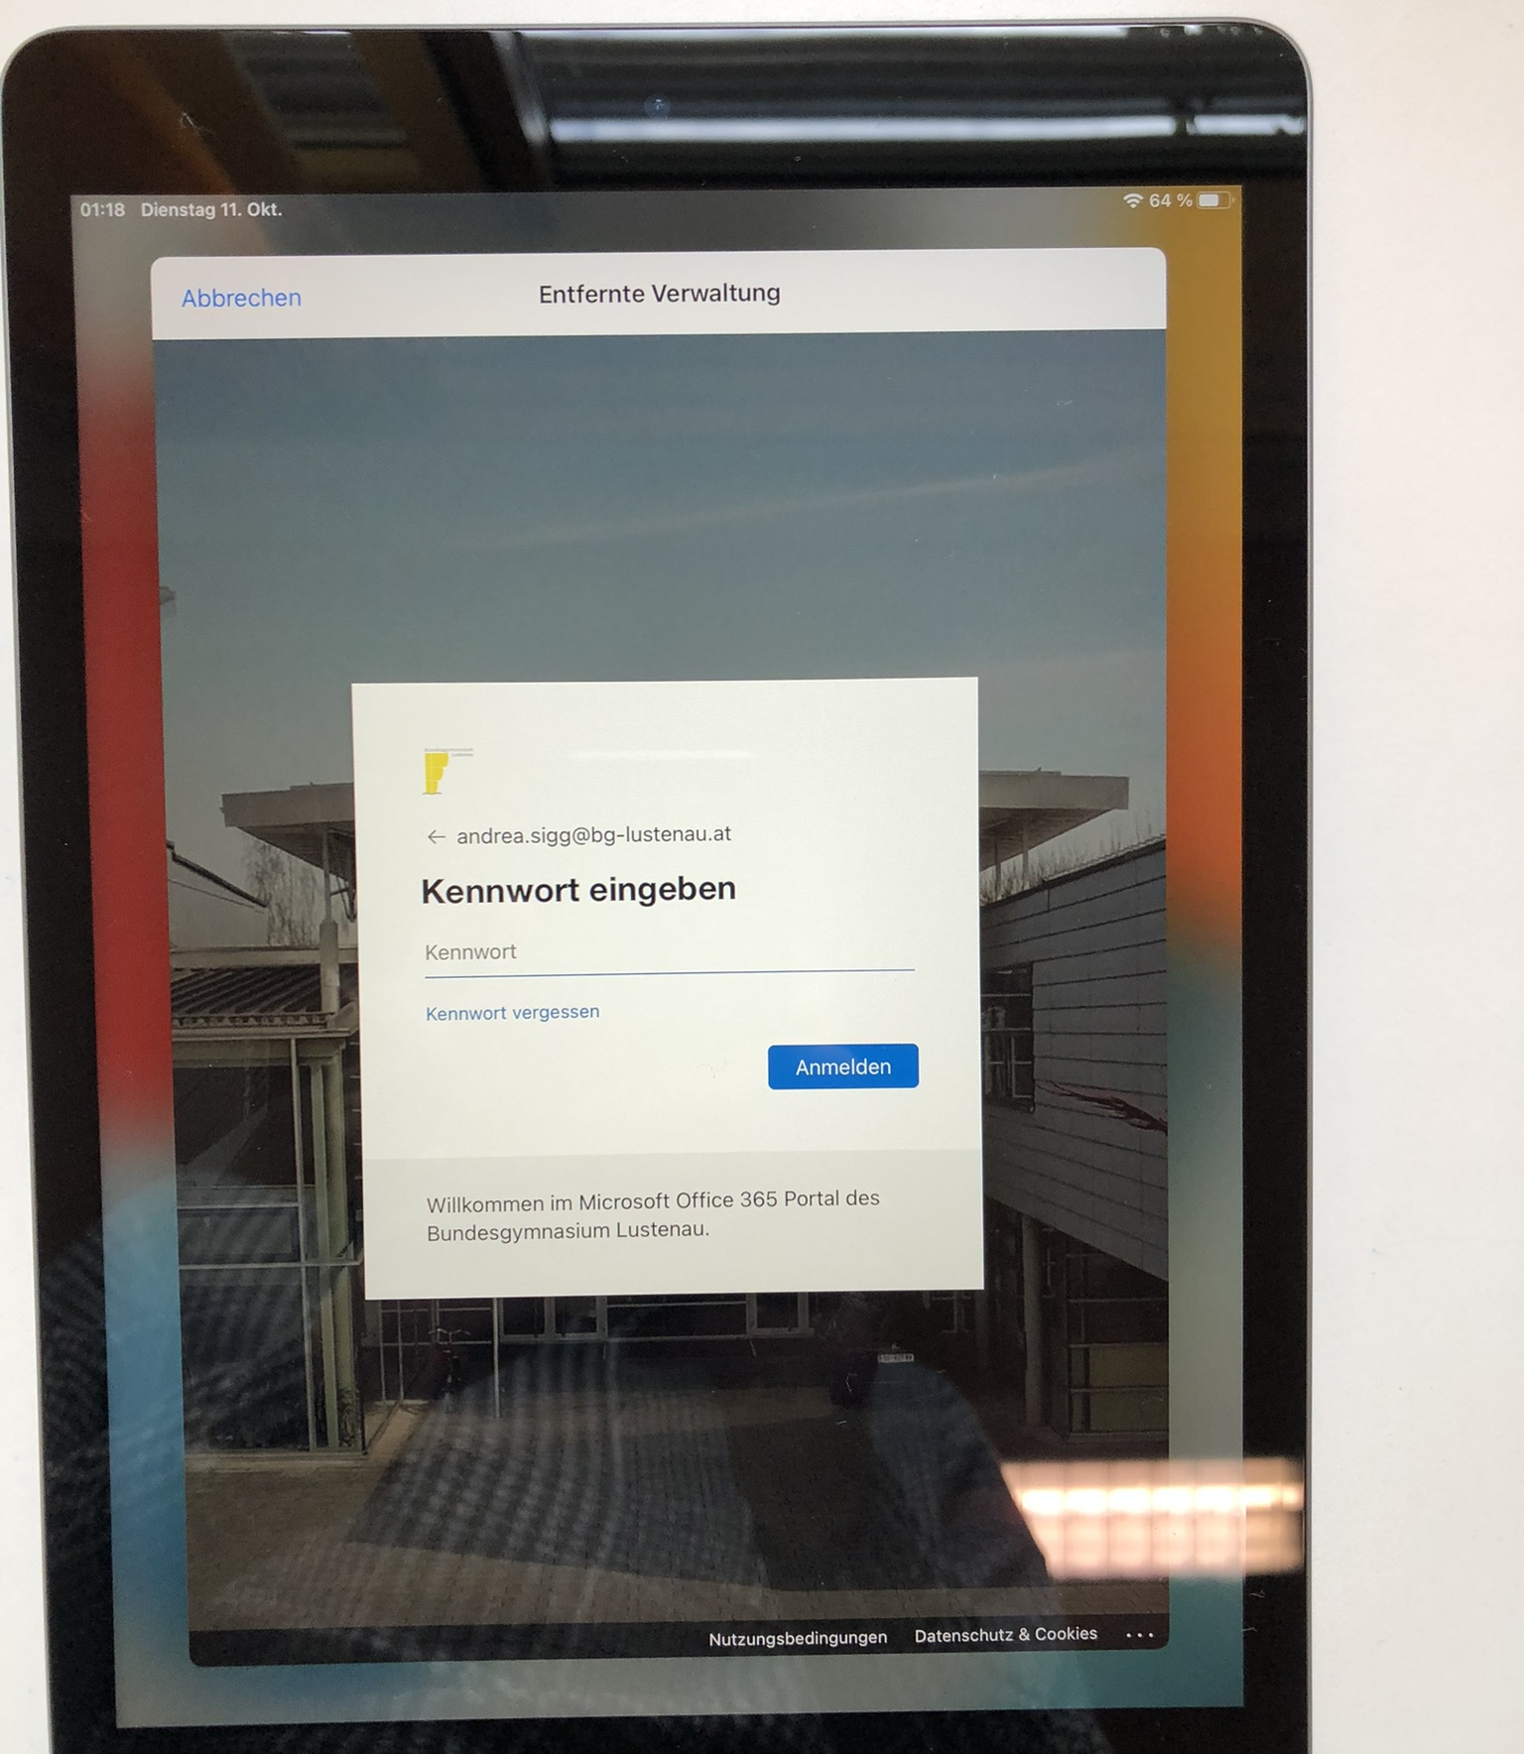
Gib nun das SCHULPASSWORT ein.
ANMELDEN KLICKEN

Slide 18
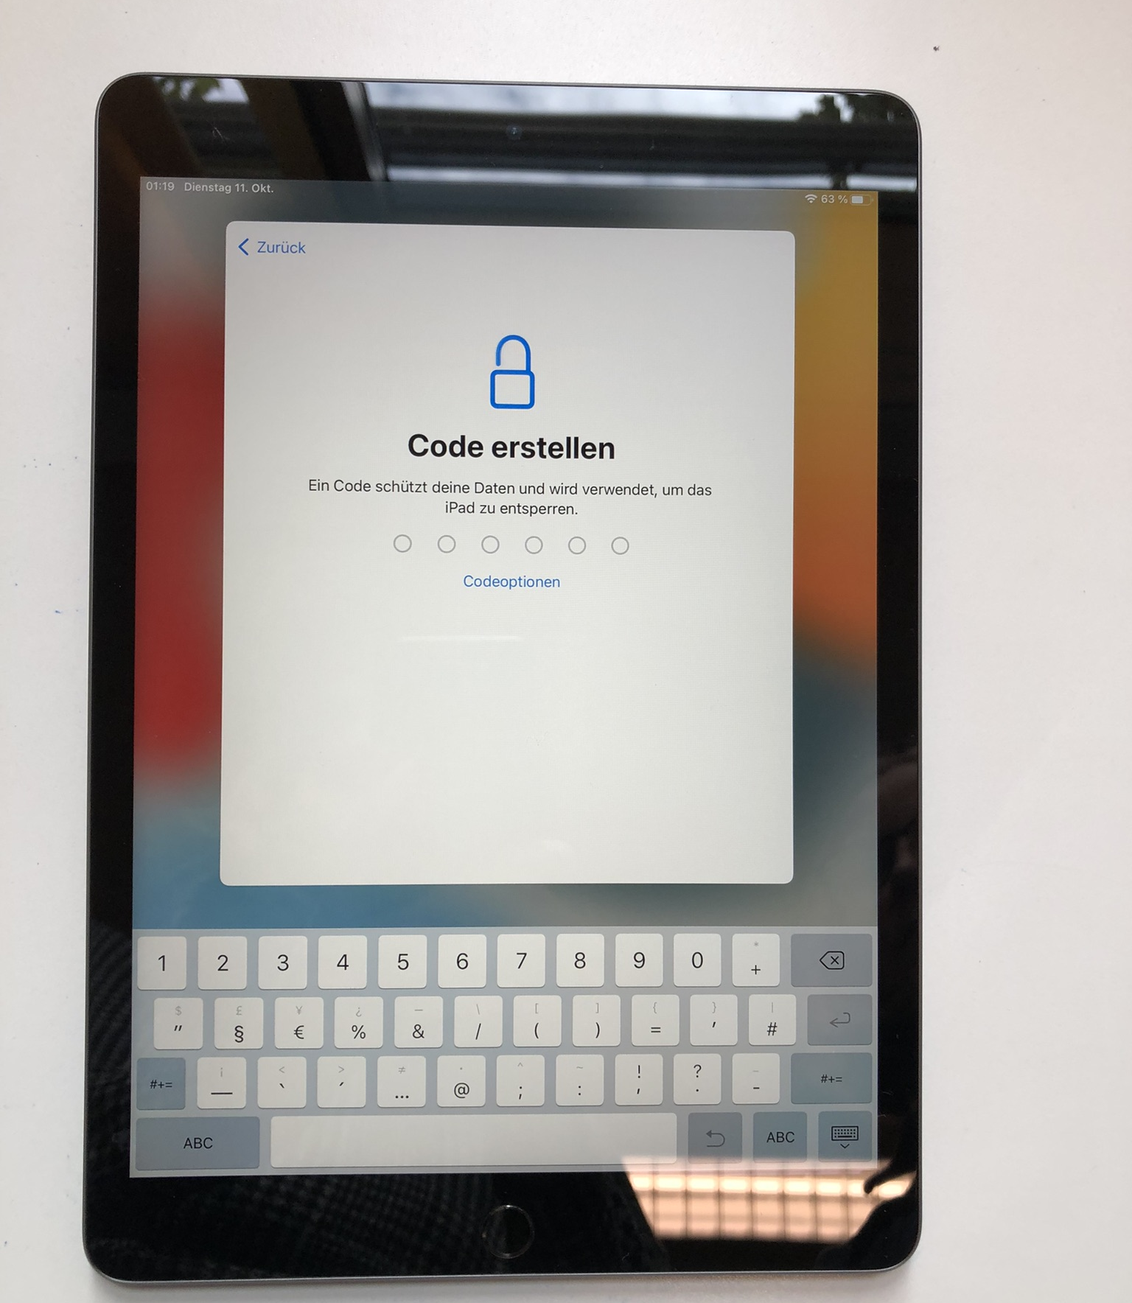
Erstelle einen Code mit Zahlen, der gut merkbar ist.
Bestätige diesen ein zweites Mal durch erneute Eingabe.
Schreibe diesen Code mit Datum UNBEDINGT in die weiße Schachtel!
Jede Codeänderung ist ebenfalls dort mit Datum zu notieren!

Slide 19
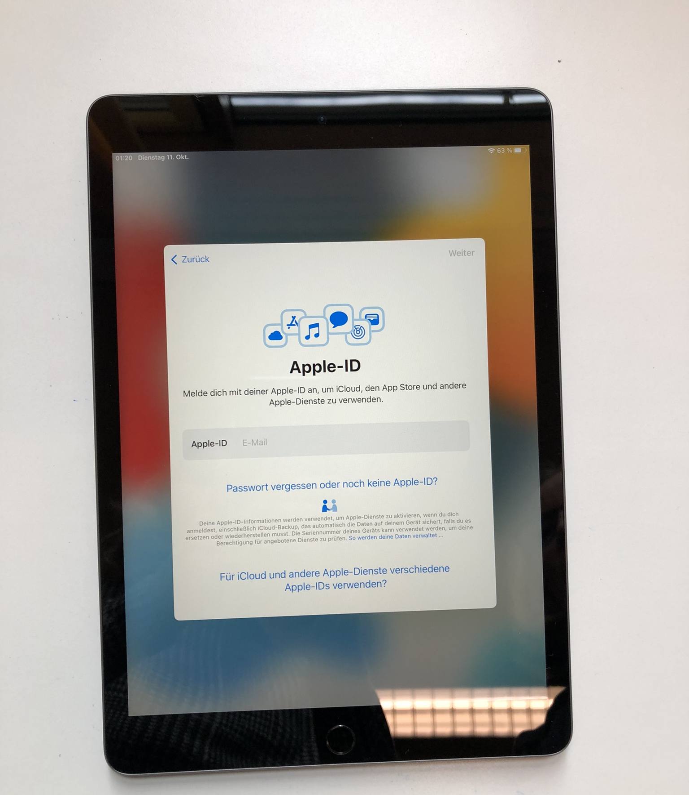
Melde dich mit deiner Schul-E-Mail-Adresse an.
WEITER KLICKEN

Slide 20
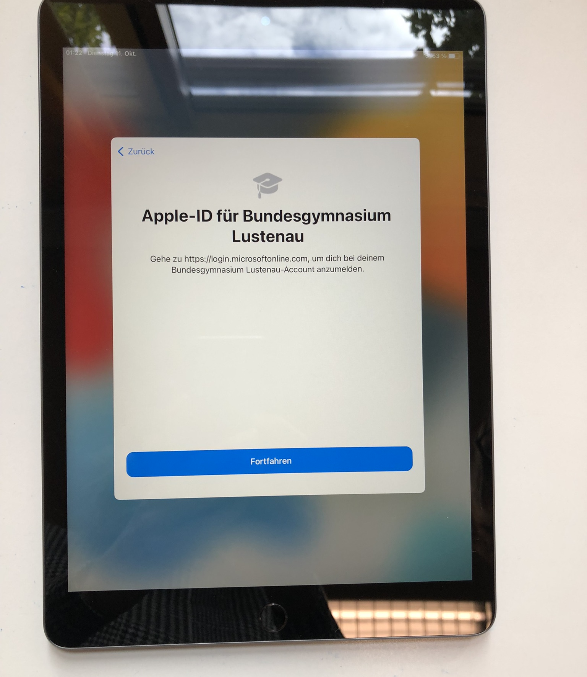
FORTFAHREN KLICKEN

Slide 21
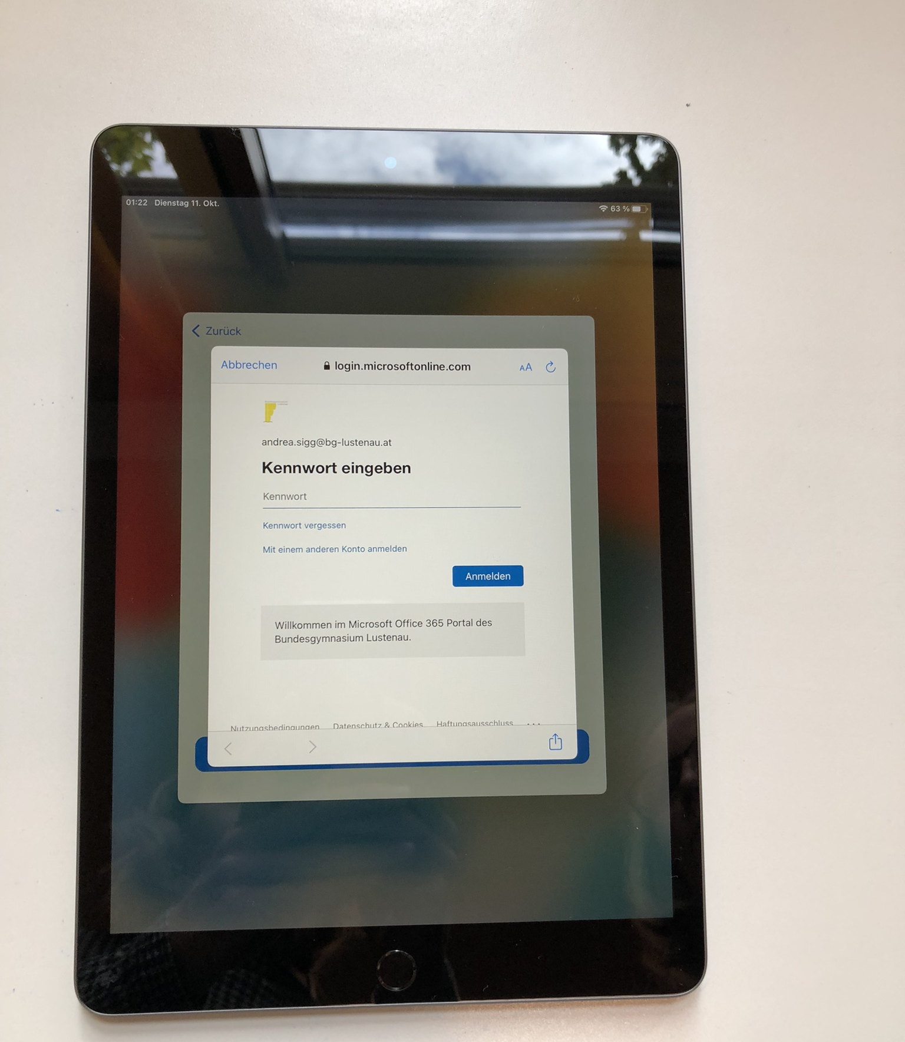
Gib nun das SCHULPASSWORT ein.
ANMELDEN KLICKEN

Slide 22
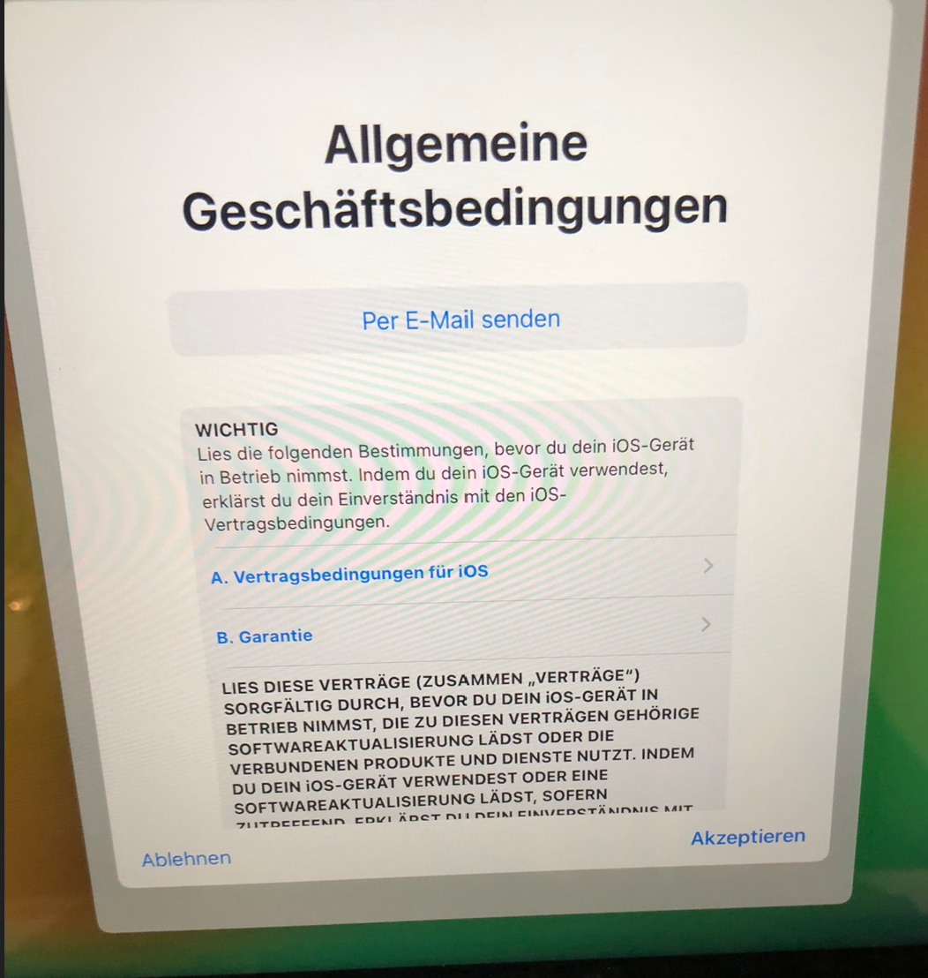
AKZEPTIEREN ANKLICKEN

Slide 23
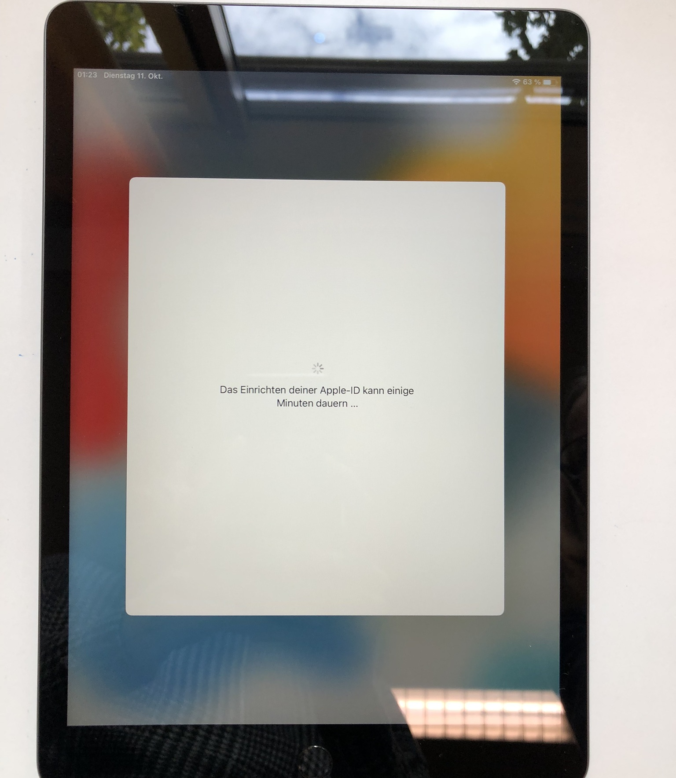
Die Einrichtung der
Apple-ID kann einige Minuten dauern.

Slide 24
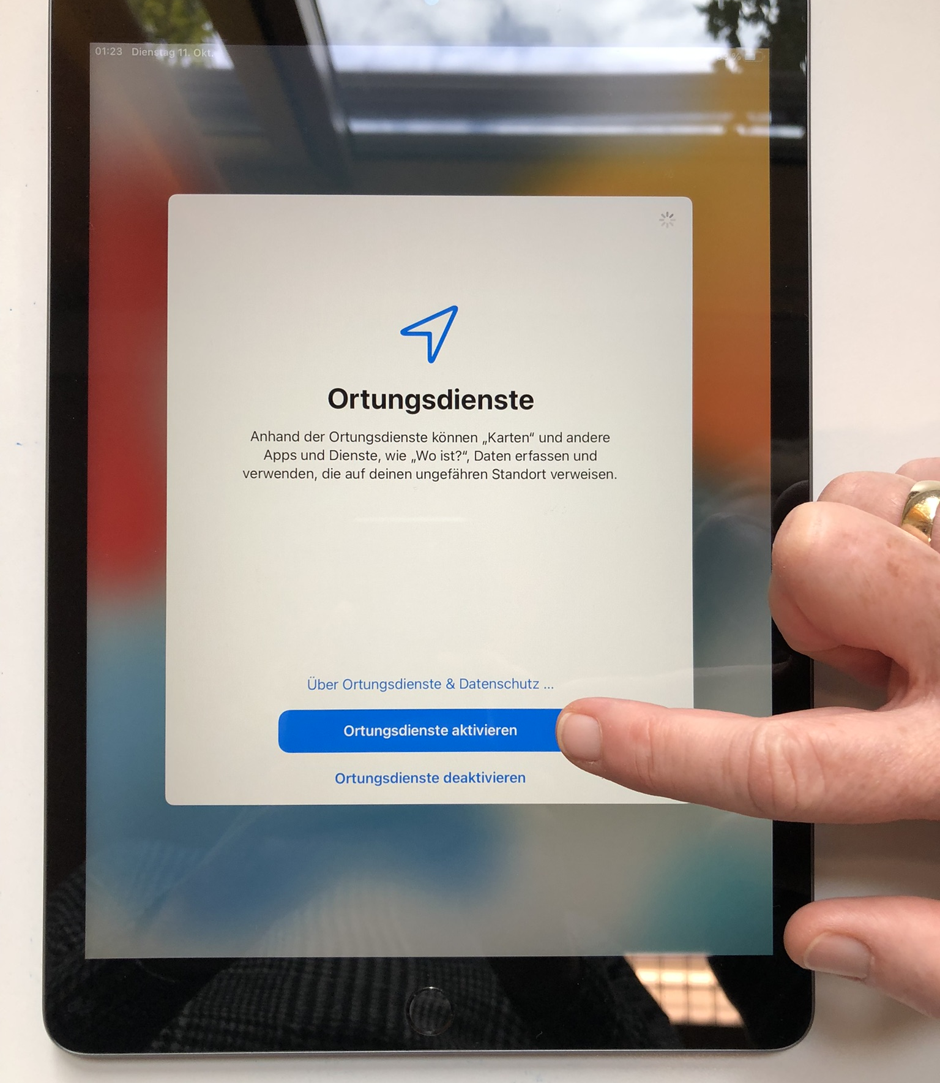
ORTUNGSDIENSTE AKTIVIEREN

Slide 25
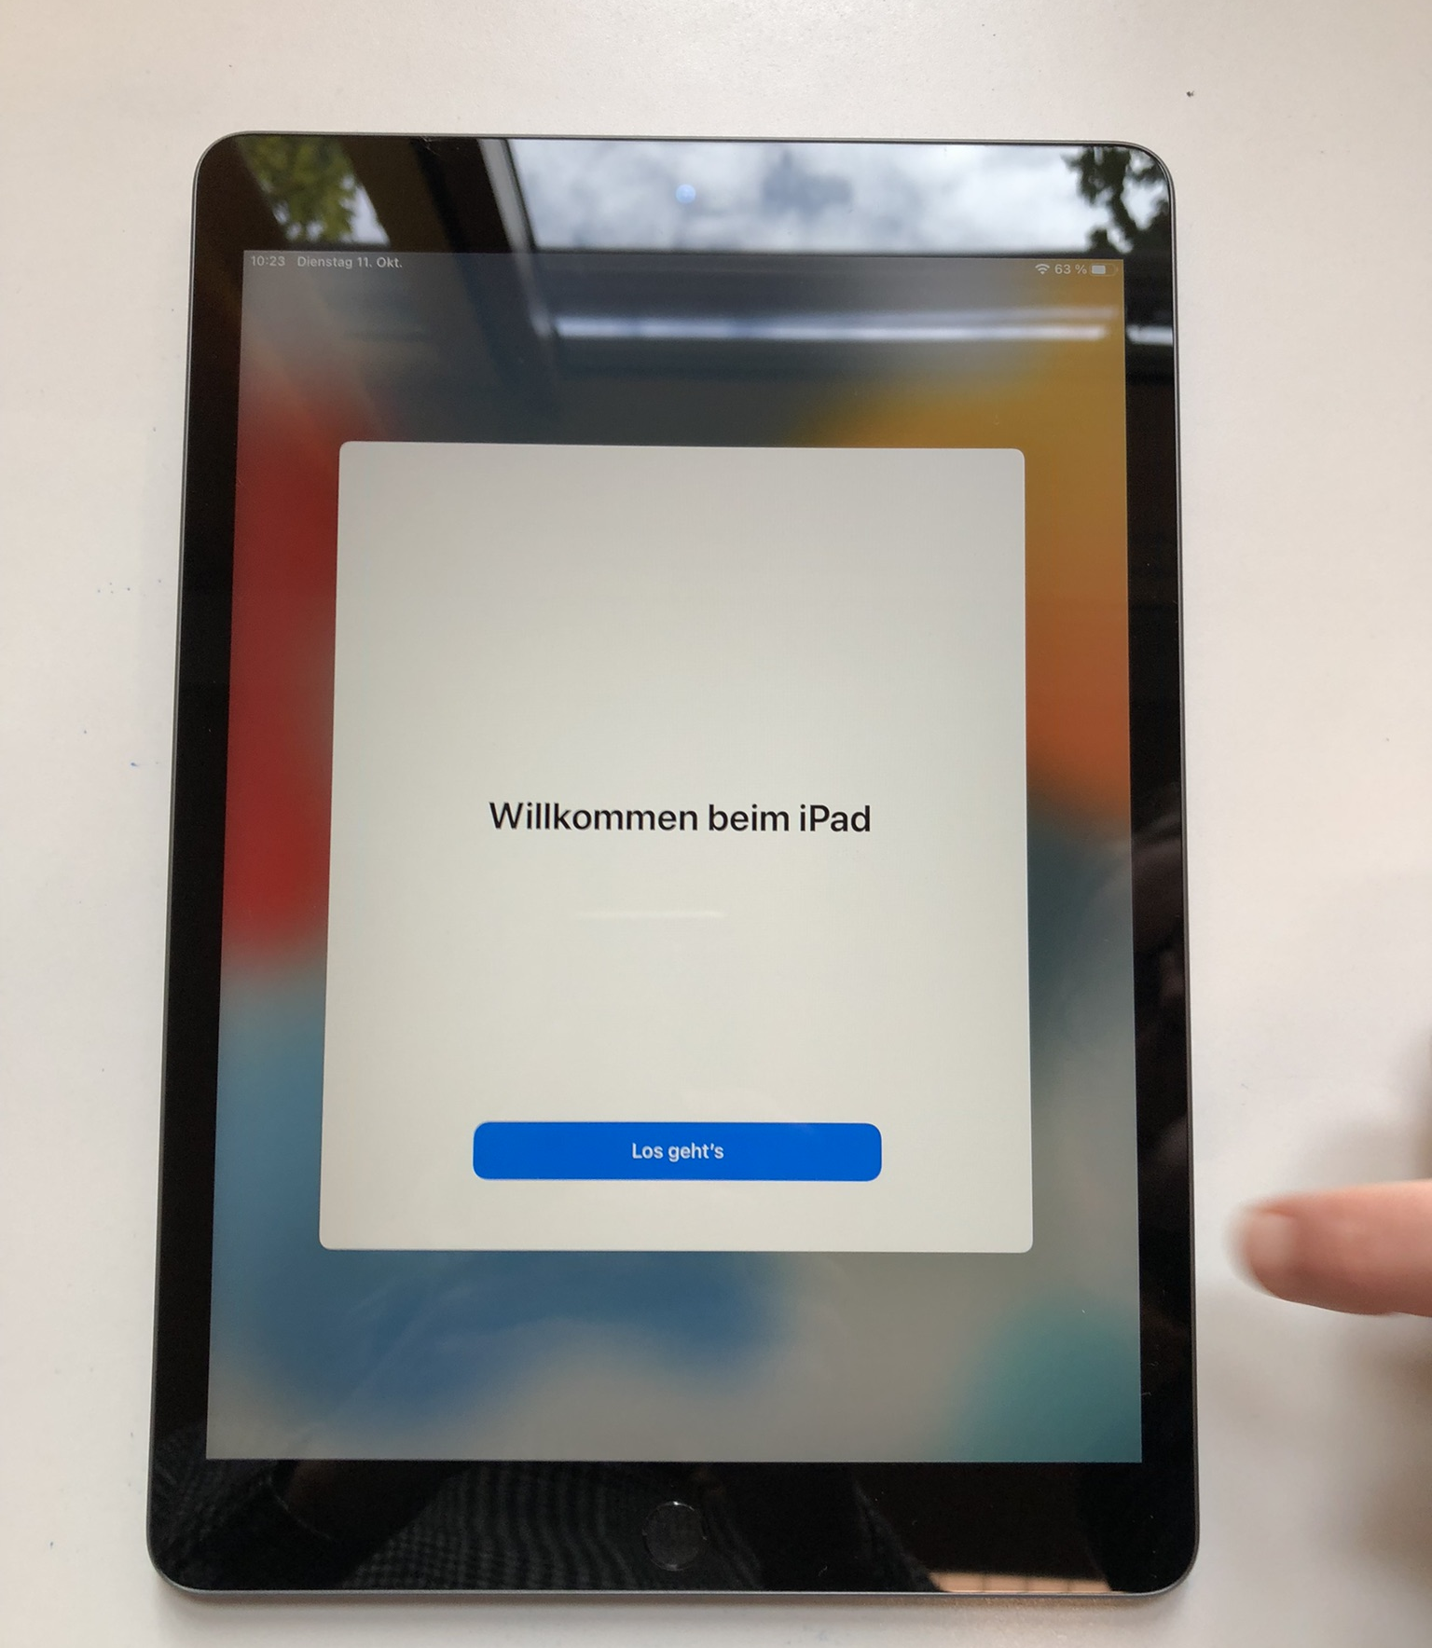
Los geht´s
MIT WICHTIGEN EINSTELLUNGEN

Slide 26
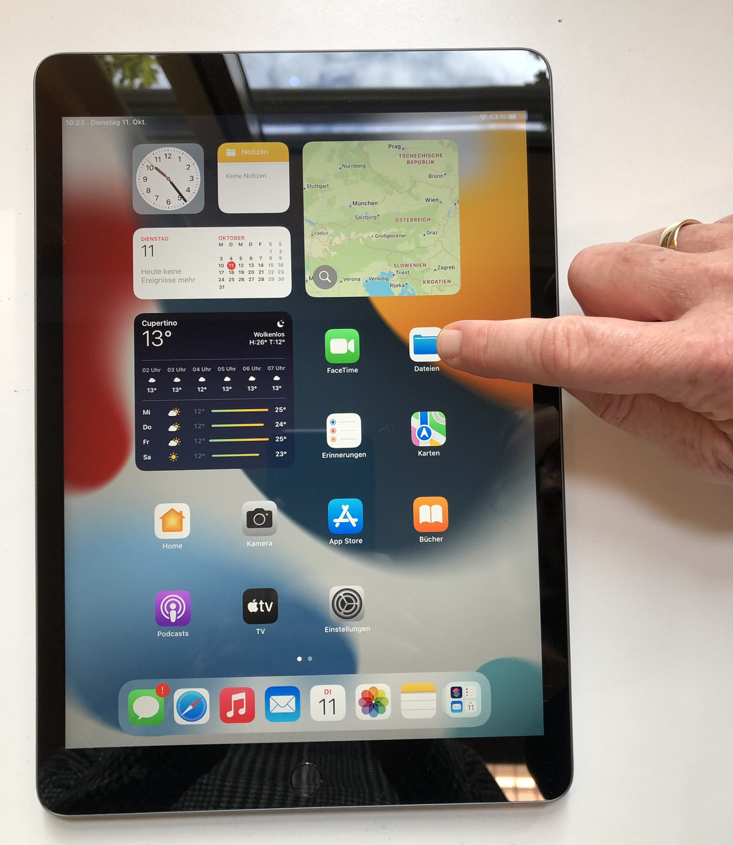
Warte bis die zentralen Apps installiert sind.

Slide 27
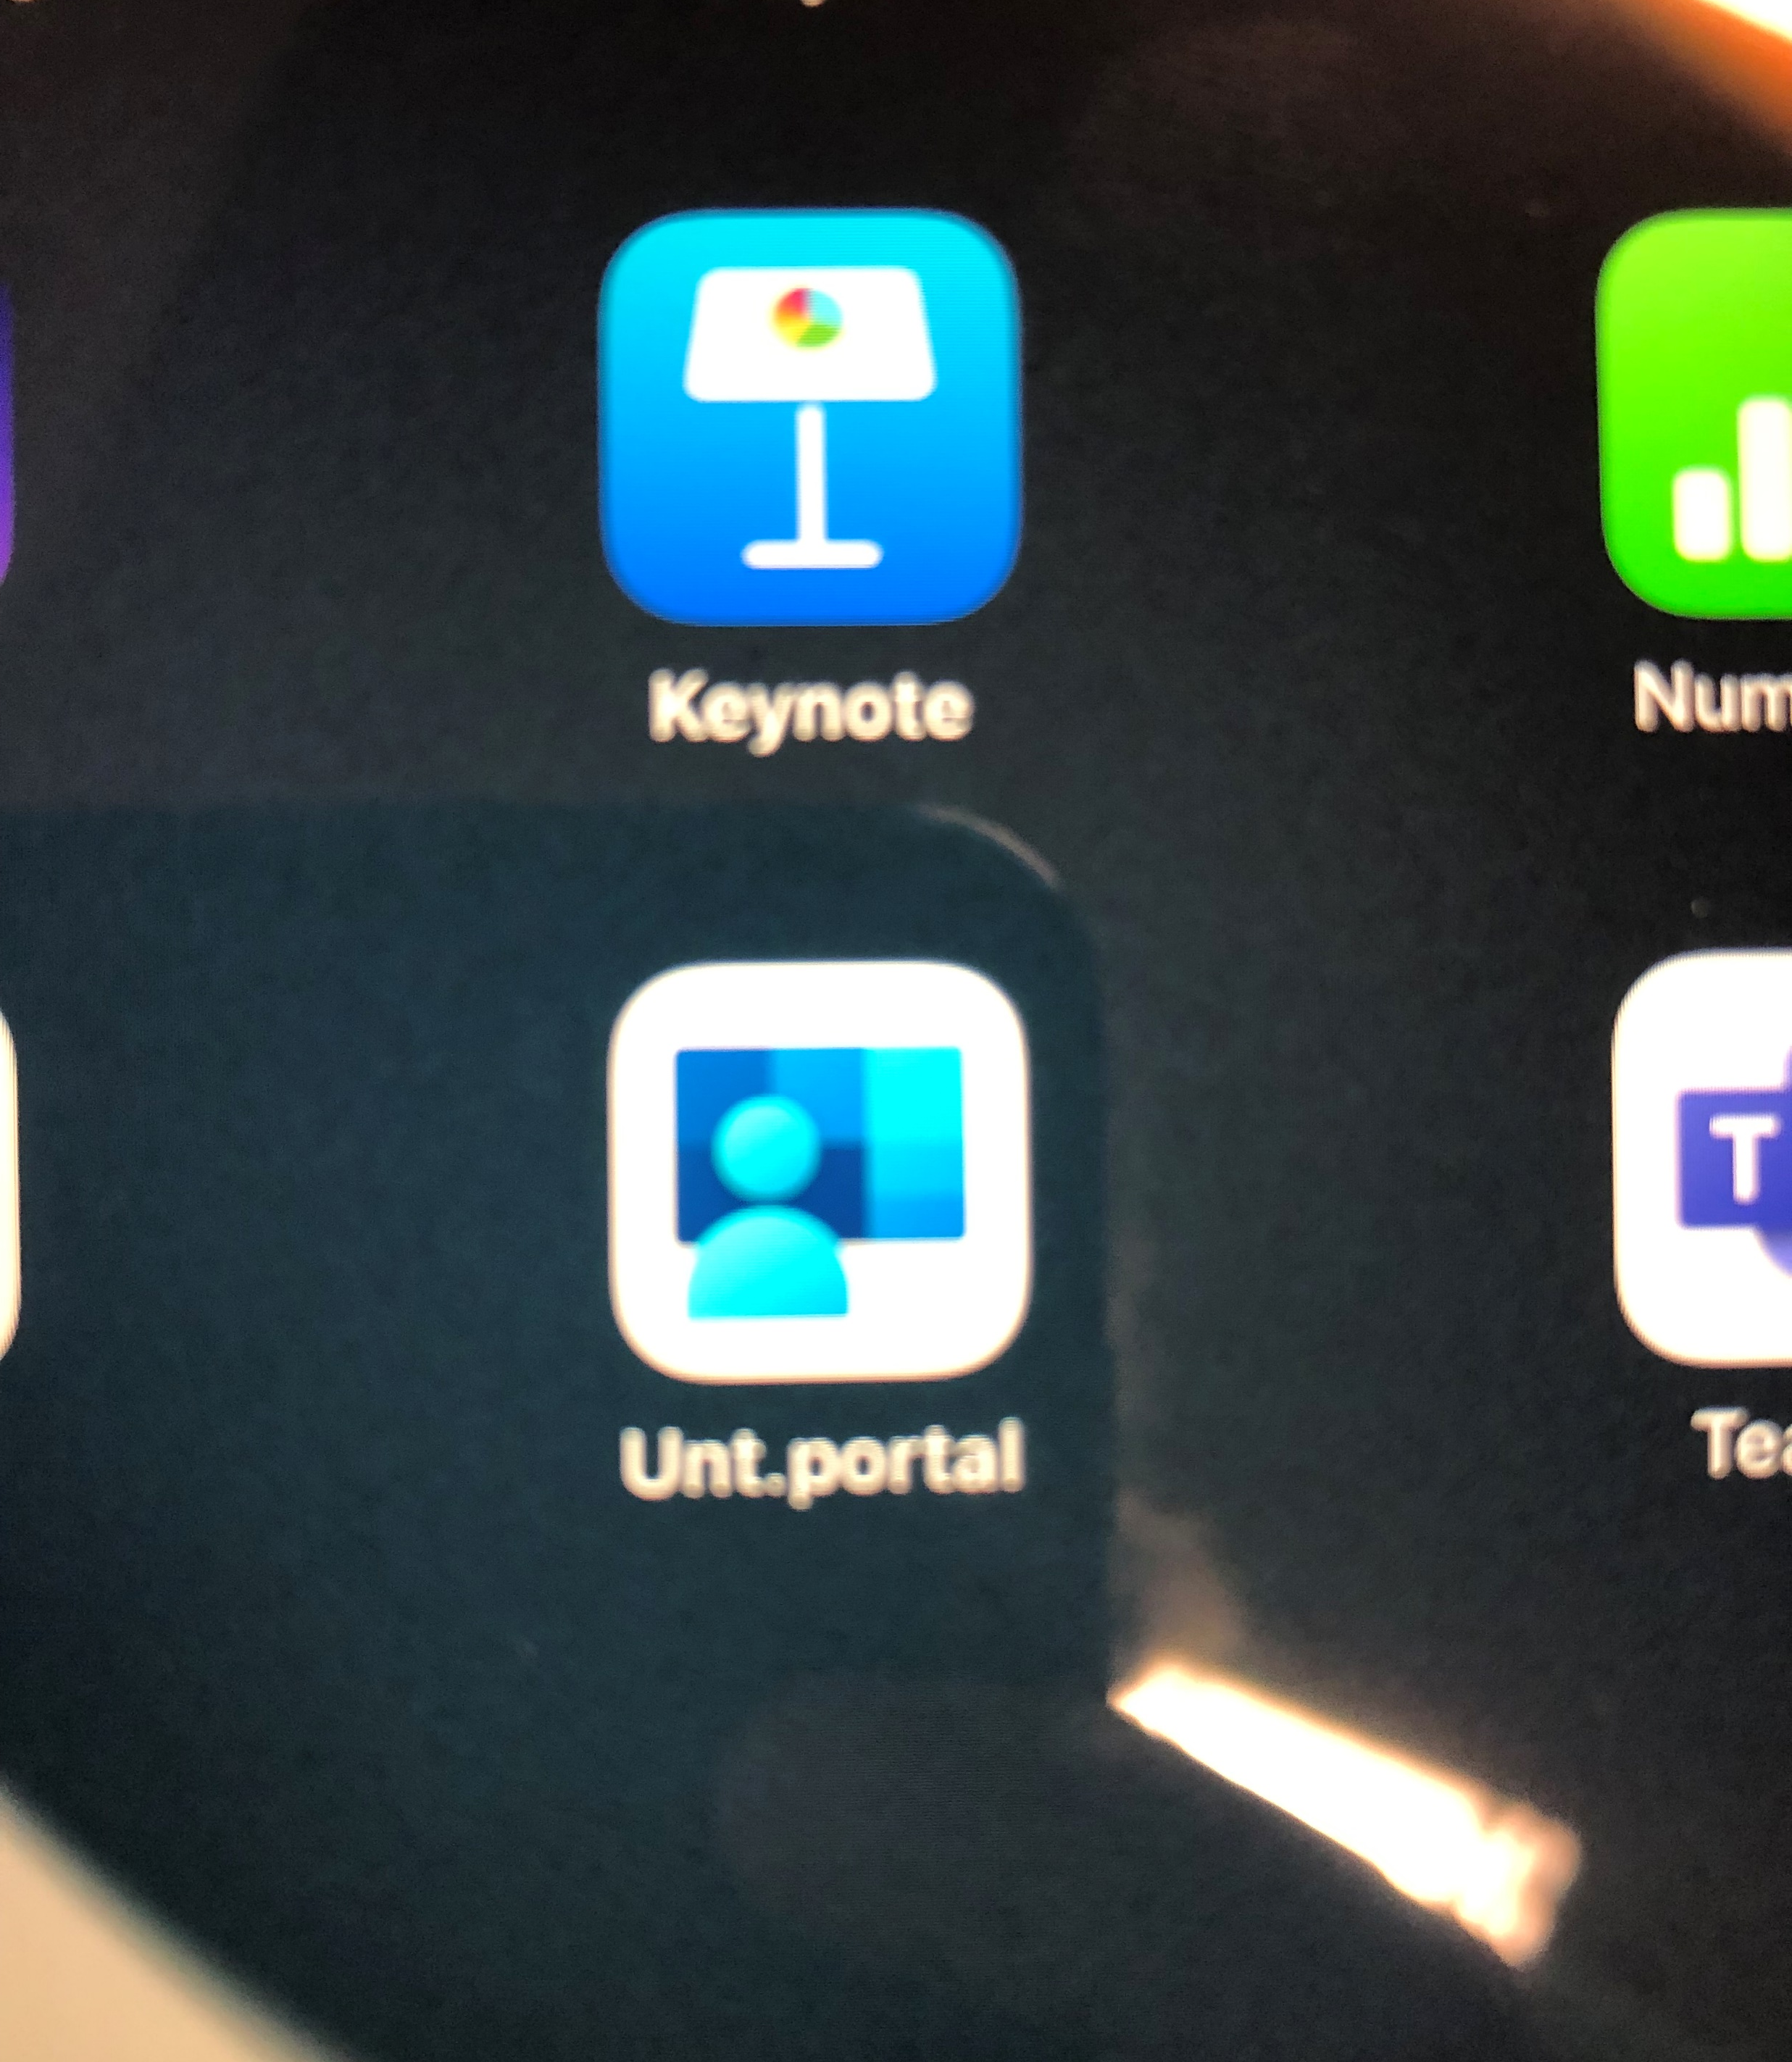
Klicke das APP Unternehmensportal an und melde mit der Schul-E-Mail-Adresse an.

Slide 28
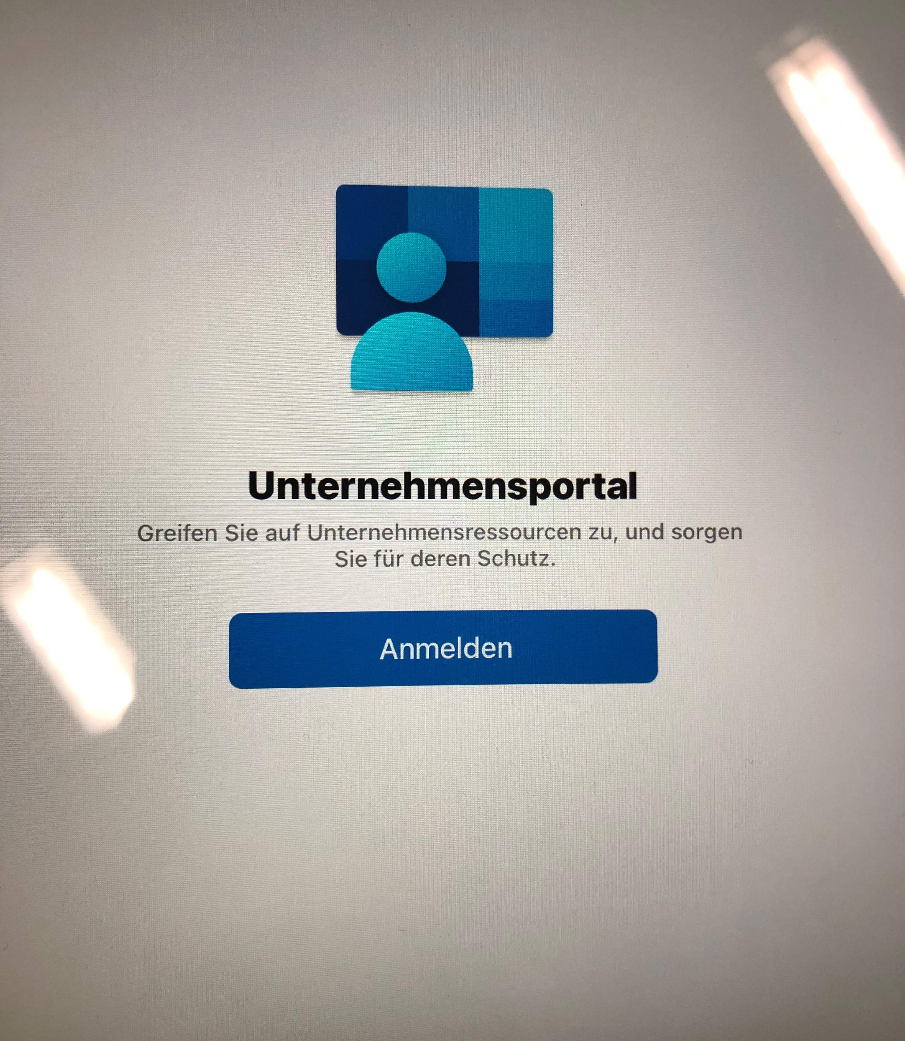
Melde dich beim
Unternehmensportal mit deiner Schul-E-Mail-Adresse an.
ANMELDEN KLICKEN
Gib das SCHULPASSWORT ein.

Slide 29
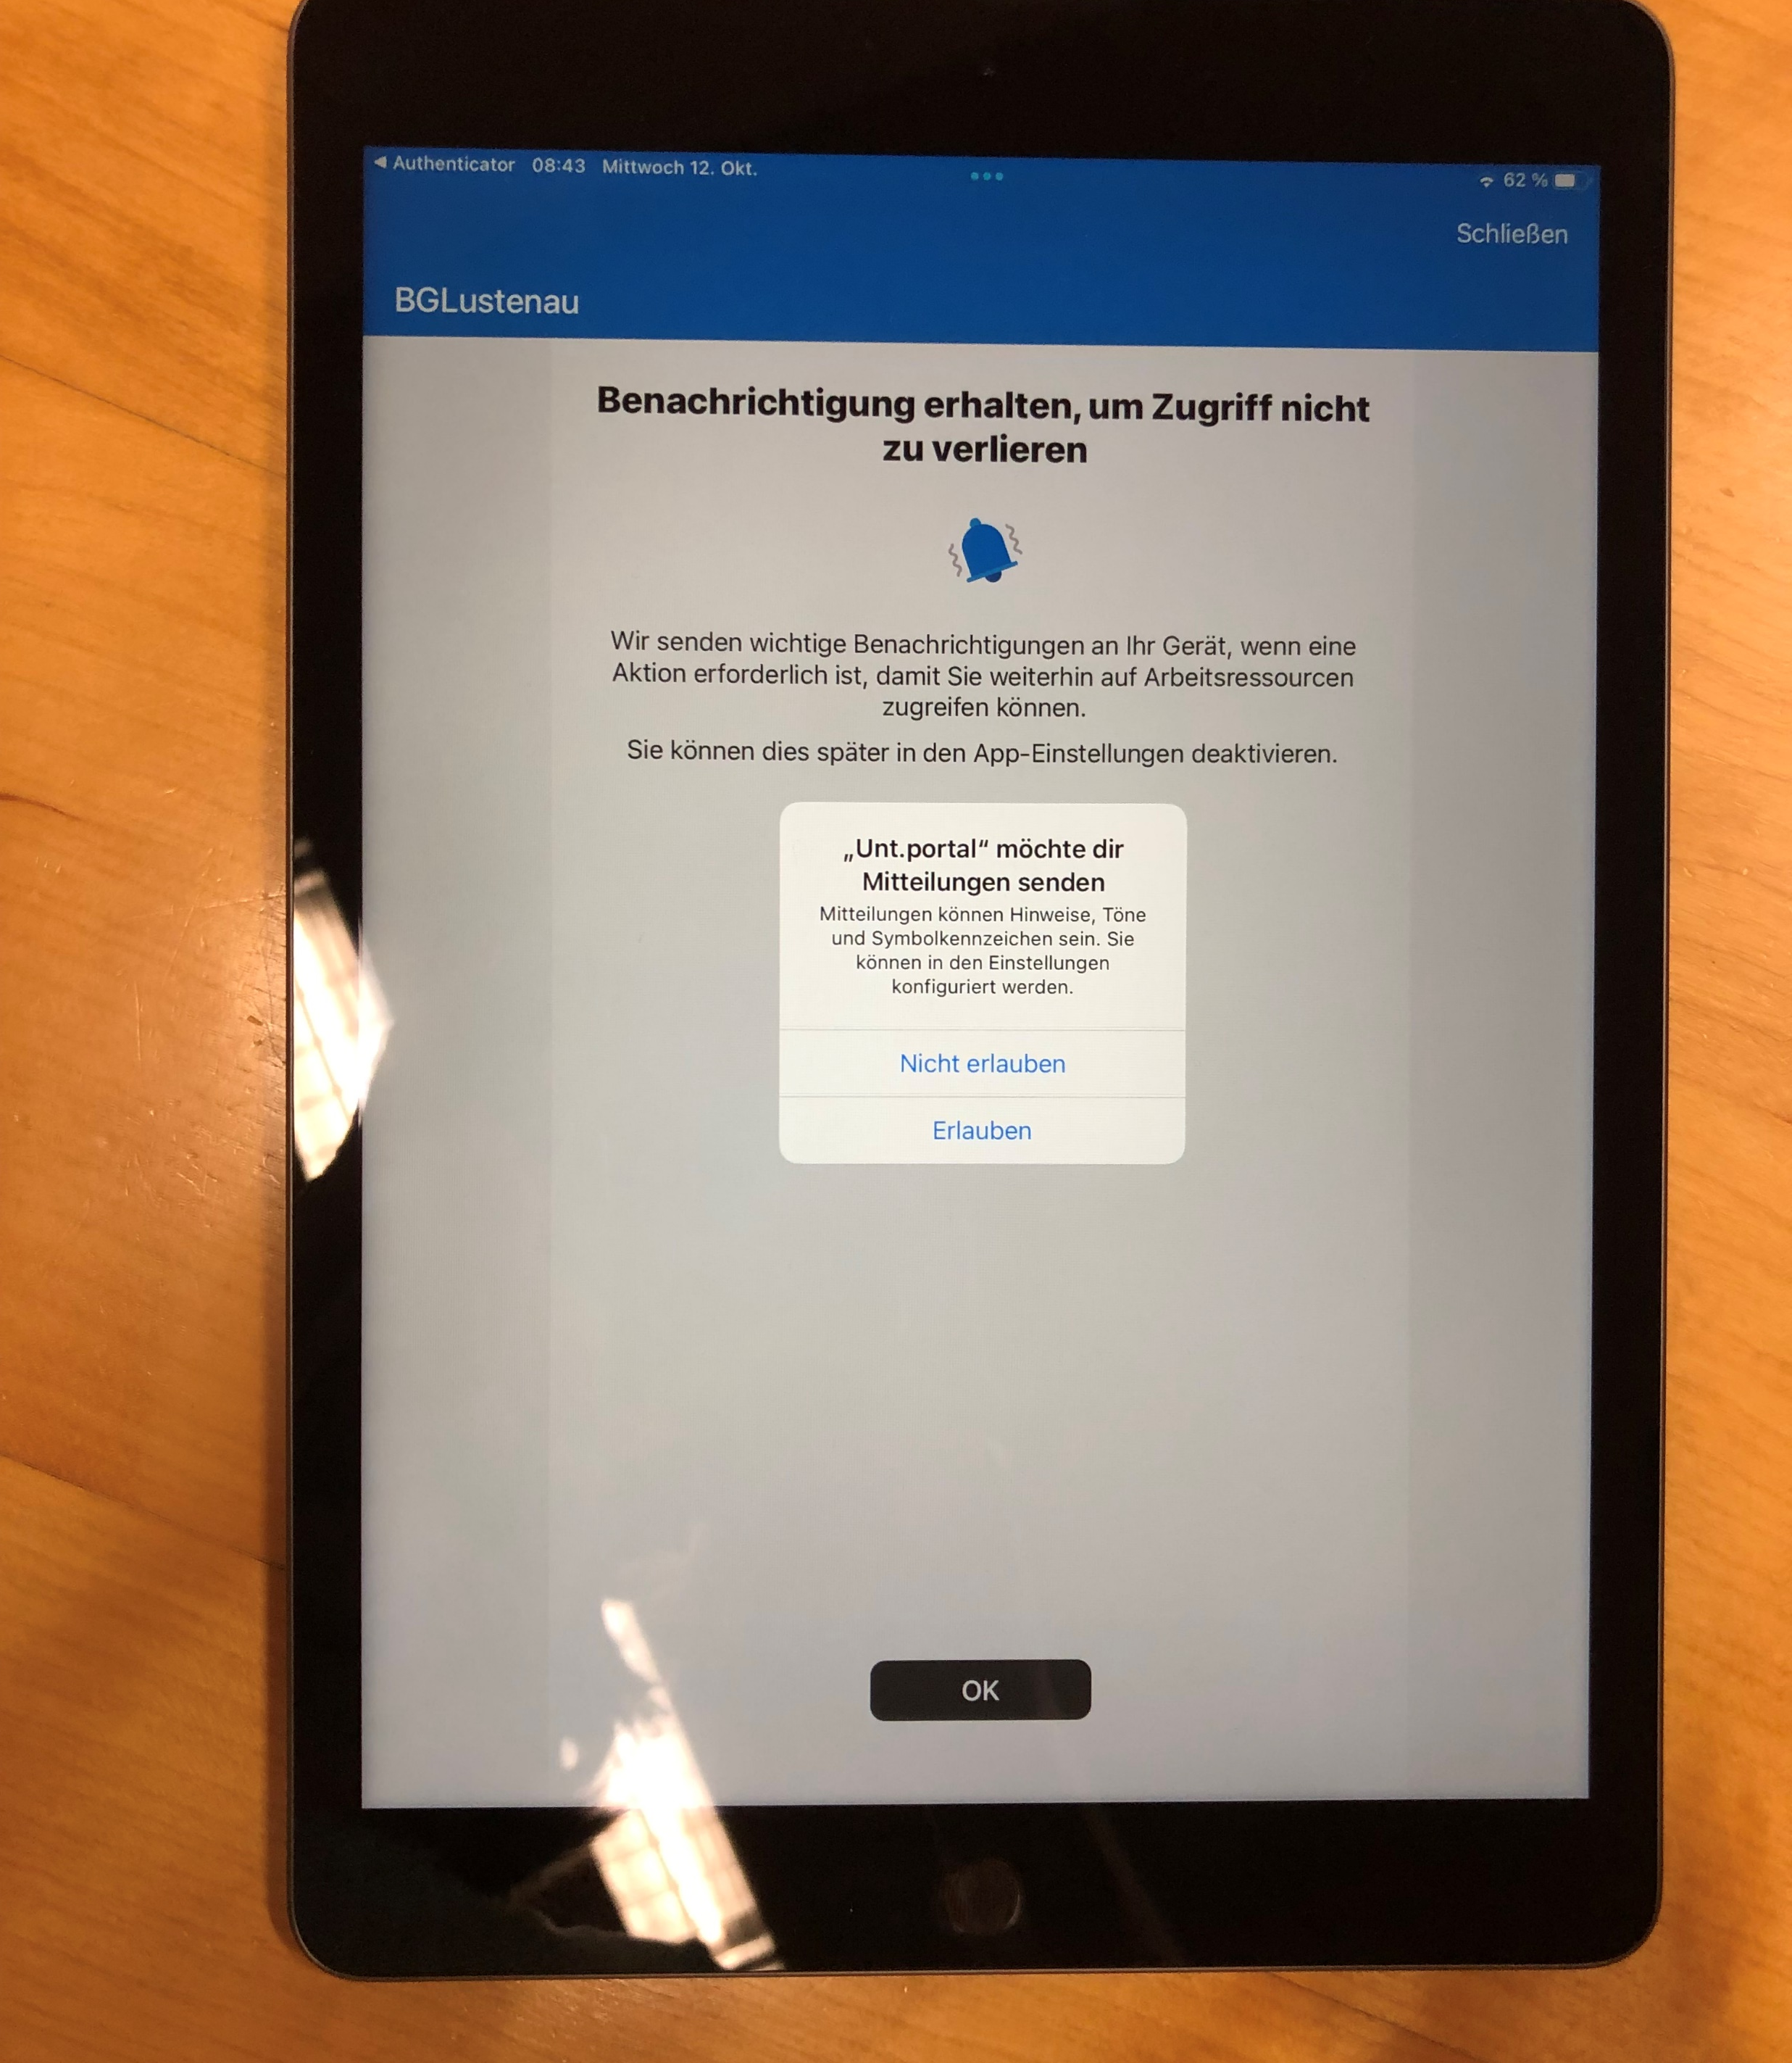
Unt.portal möchte dir Mitteilungen senden?
ERLAUBEN anklicken

Slide 30
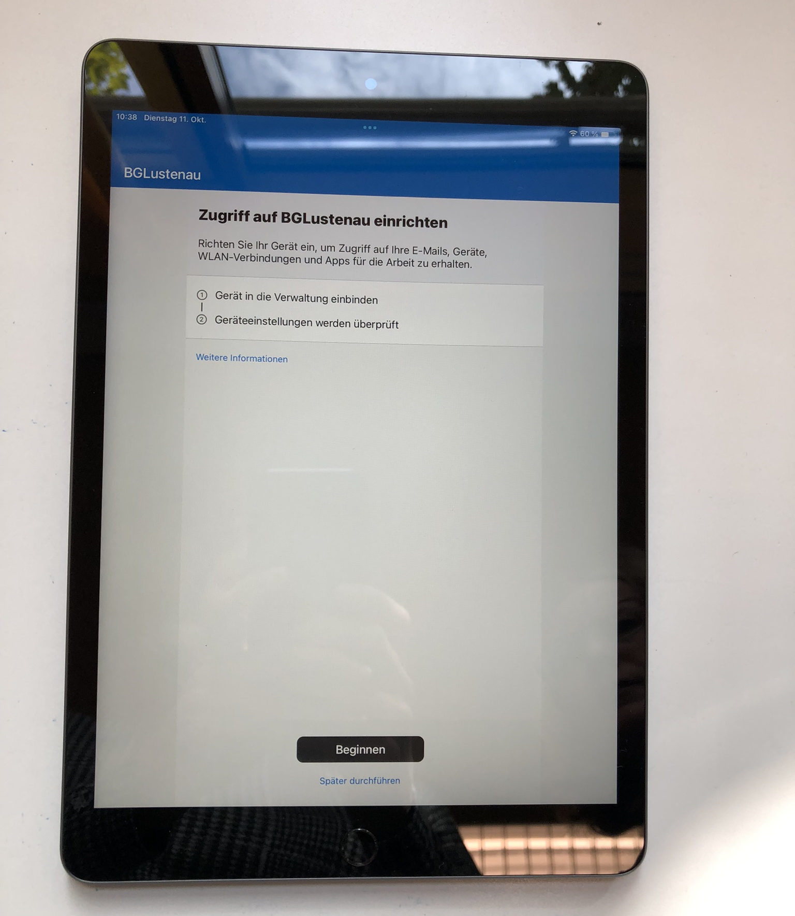
BEGINNEN anklicken

Slide 31
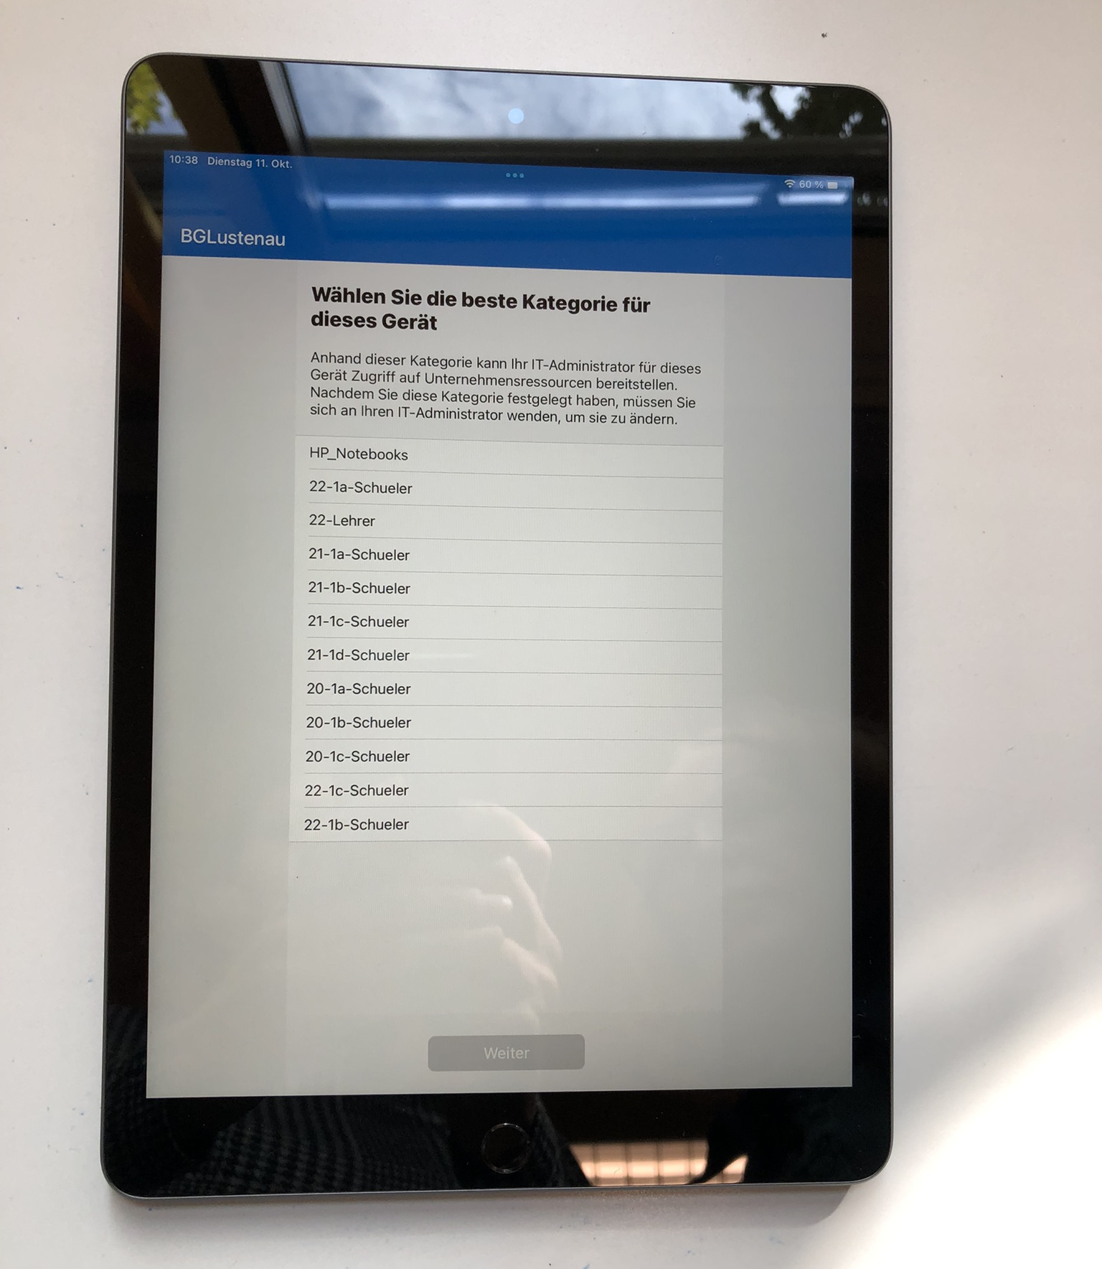
Wähle nun die beste Kategorie für dein Gerät aus.

Slide 32
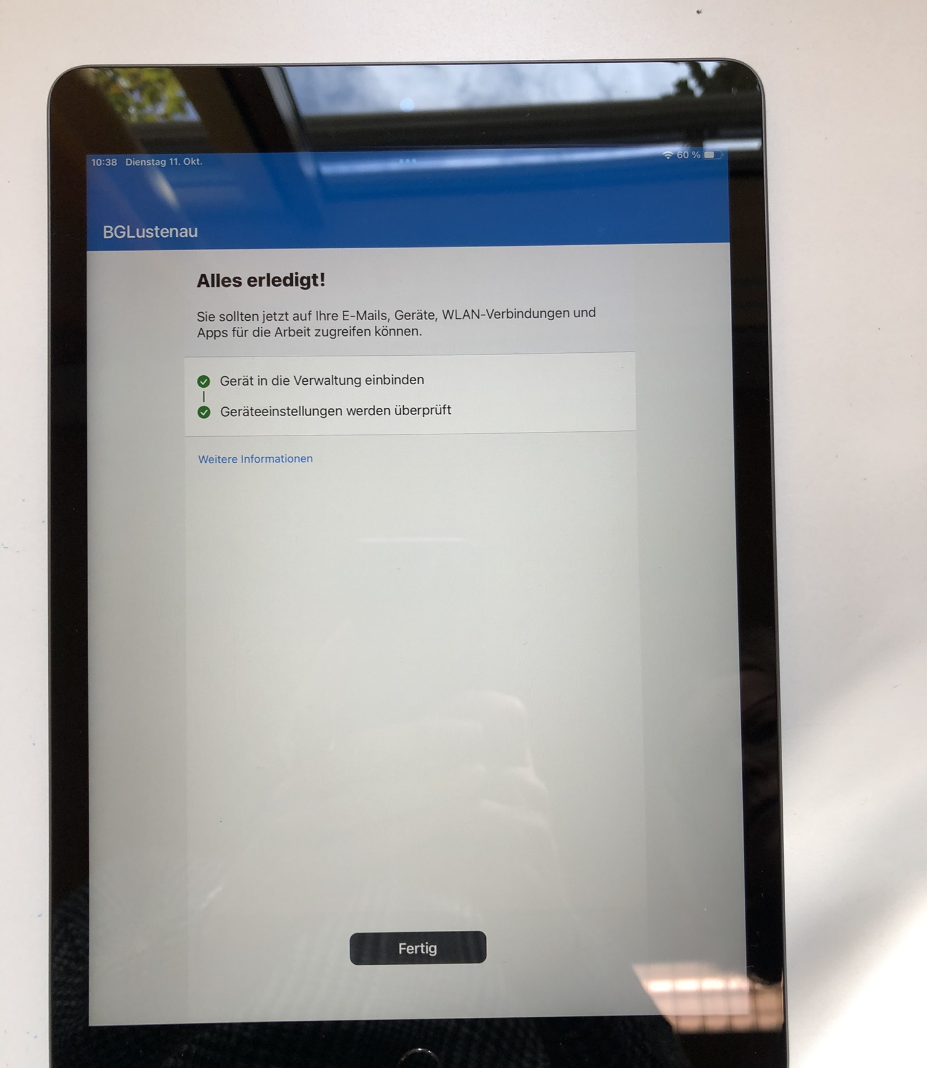
Fertig klicken

Slide 33
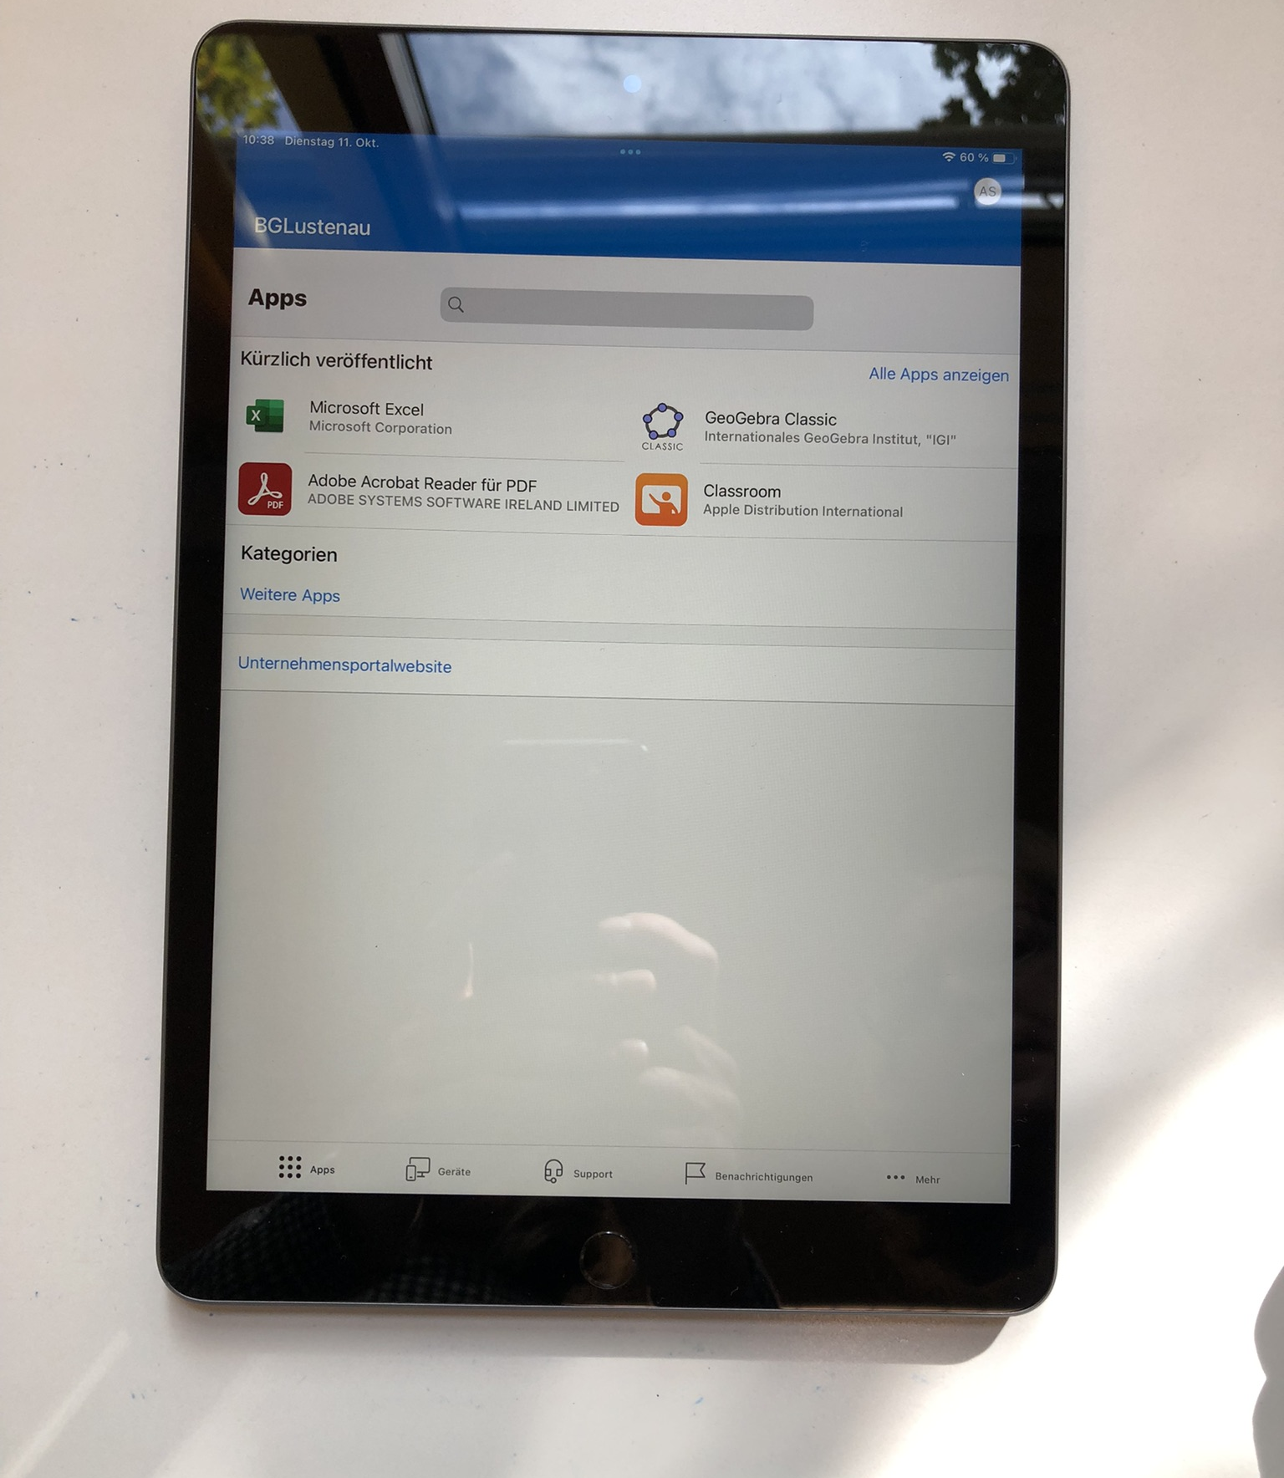
Warte bis alle zentralen Apps installiert wurden.

Slide 34
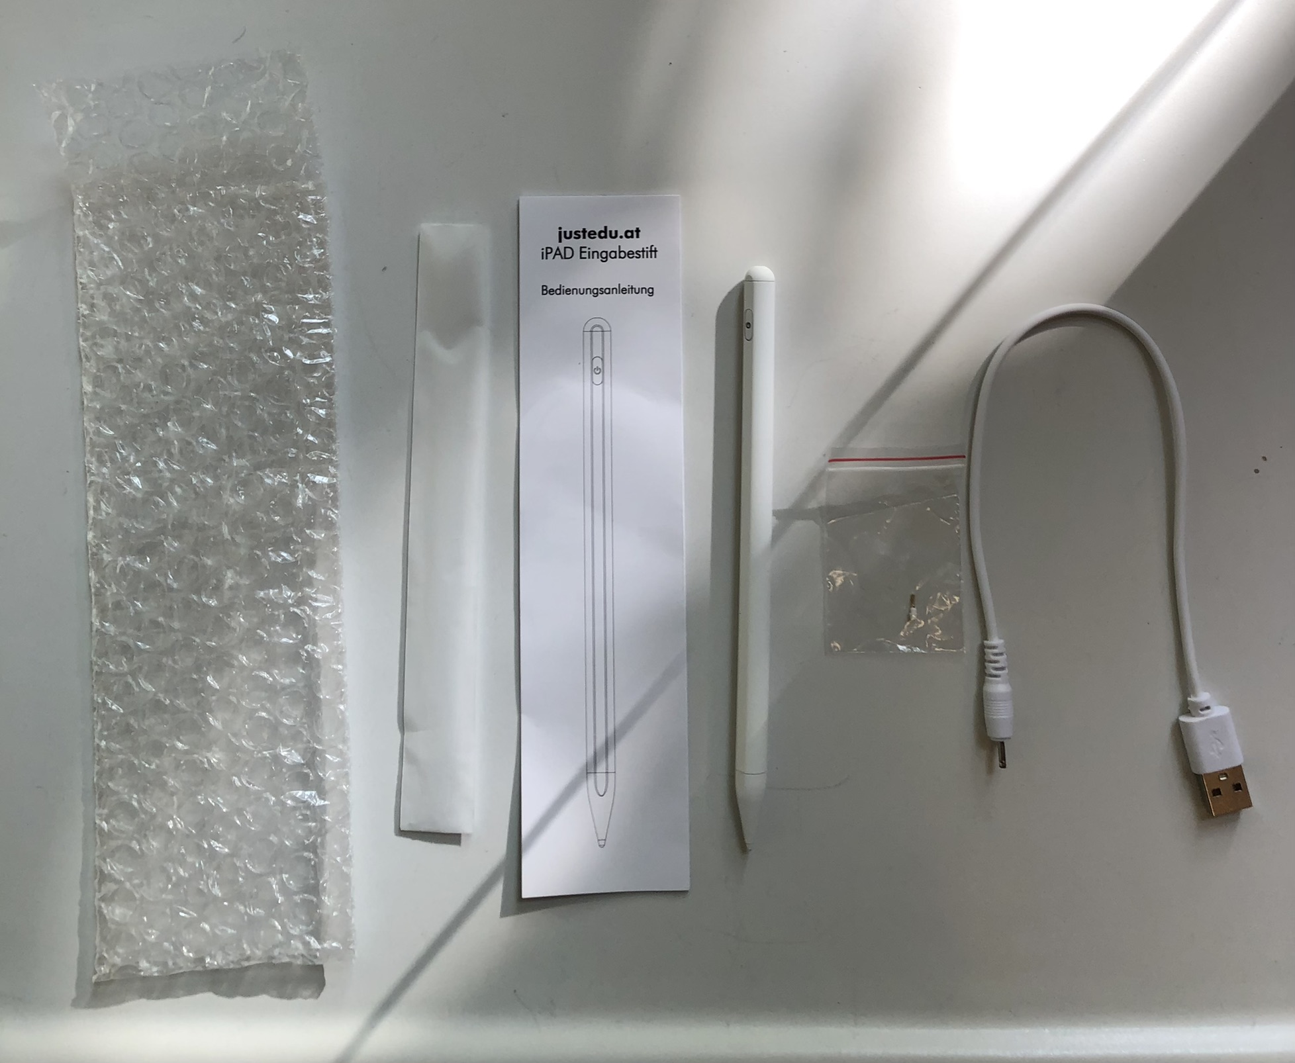
Überprüfe nun, ob du alle Dinge erhalten hast.
Stift

Slide 35
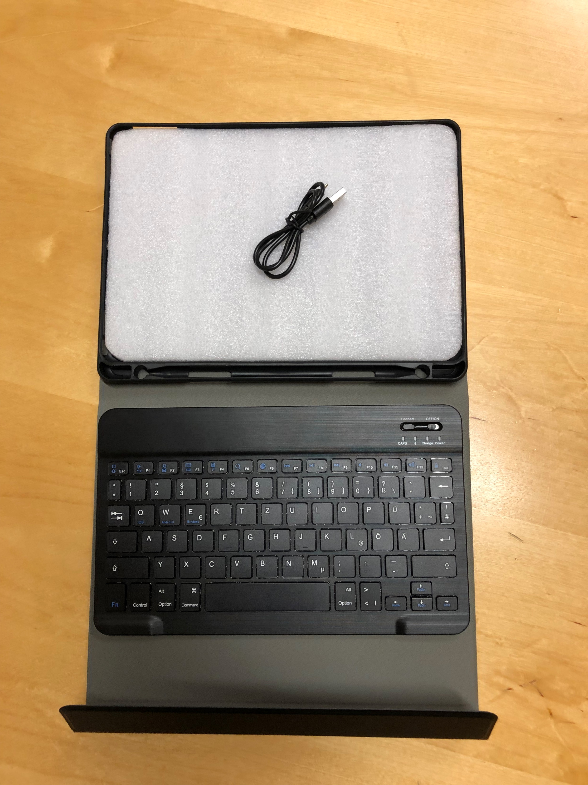
Überprüfe nun, ob du alle Dinge erhalten hast.
Justedu Schutzhülle mit Tastatur
und Ladekabel-Tastatur

Slide 36
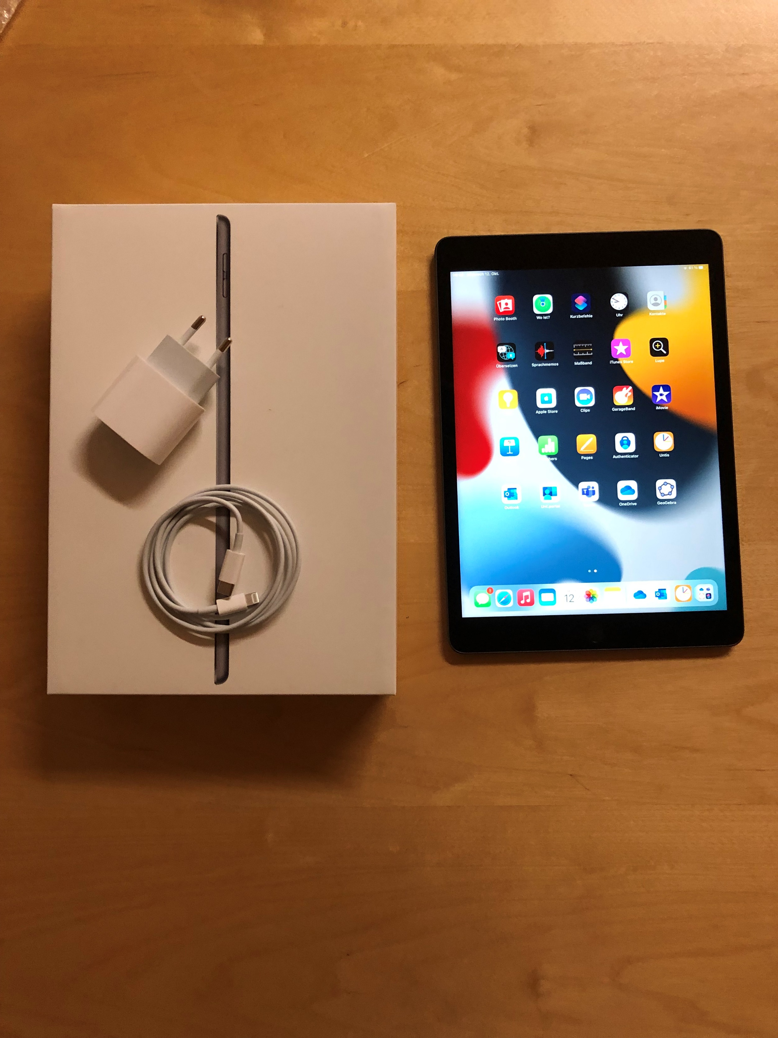
Überprüfe nun, ob du alle Dinge erhalten hast.
iPad mit weißer Schachtel und Netzstecker mit Kabel

Slide 37
FOLGENDE DINGE MÜSSEN EIN PICKERL ERHALTEN:
- iPad
- Schutzhülle
- Tastatur
Dort machst du es selber:
- Stift
- Netzteil mit Kabel

Slide 38
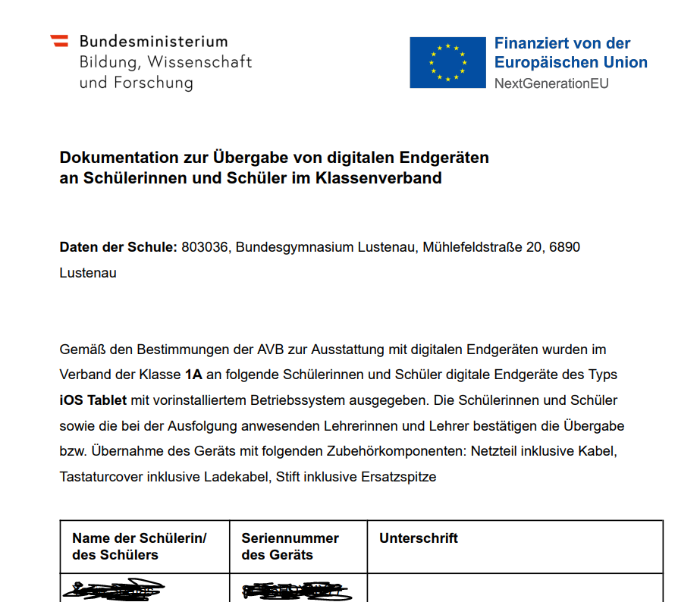
Melde dich bei deiner Lehrpeson und unterschreibe das Übergabeprotokoll.

Slide 39
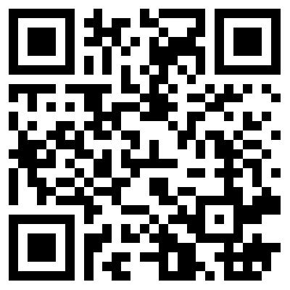
iPad mit Tastatur verbinden
iPad in justedu-Schutzhülle einsetzen und Bluetooth Tastatur verbinden - YouTube

